Slide 1


Slide 2
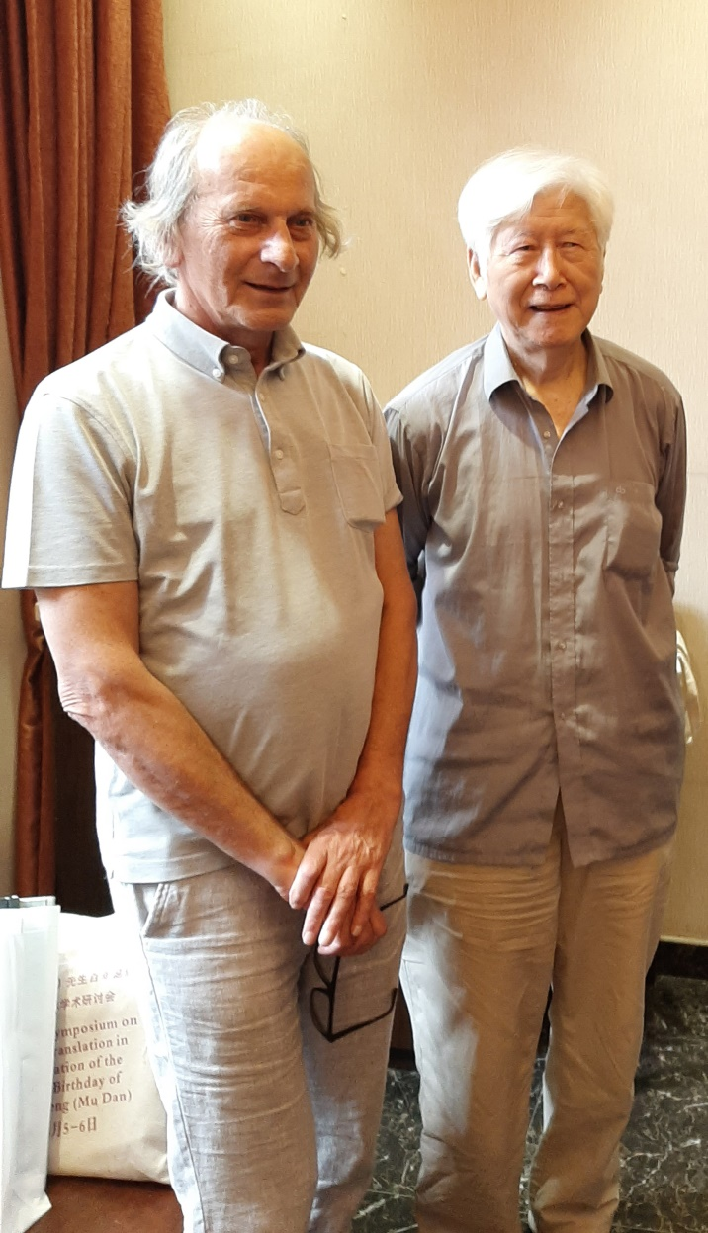
赠朋友
他把自己的房子
留在人烟稠密的峡谷
而在我的村子里
木板钉住了门与窗户。
他的一头白发——
像飞鸟的白色翅膀。
我的灰色头发——
像荒山野林的灰狼。
你们大概想知道，
我们俩如何相互沟通？
2019 г. Игорь Бурдонов и
Гу Юй 谷羽(Гу Хэндун 谷恒东)
仿佛穿过飞机轰鸣
穿过脚步杂踏的喧嚣
语言能够飞行……
最好能抬头远望
望那高高的山巅，
两人对望交织的视线。
此时此地勿须说话,
可谓“欲辨已忘言”
2019年 1月 21—24日
2019，1，23 谷羽译
2019,1,25 修改
опубликовано в газете «Мацзу дэйли ньюс»,
уезд Ляньцзян провинции Фуцзянь

Slide 3

Лао-цзы, Игорь Бурдонов
伊戈尔•布尔东诺夫
ДАО ДЭ ЛИПО ВЭЙ
( Книга о Дао и Дэ деревушки
земной души человека )
《道德里坡纬》
（或《在里坡村解读道德经》）
ДАО ДЭ ЛИПОВКА ВЭЙ
( Книга о Дао и Дэ Липовки )
1994 年 8 月—11 月
2020，6，9-11 谷羽译

Slide 4
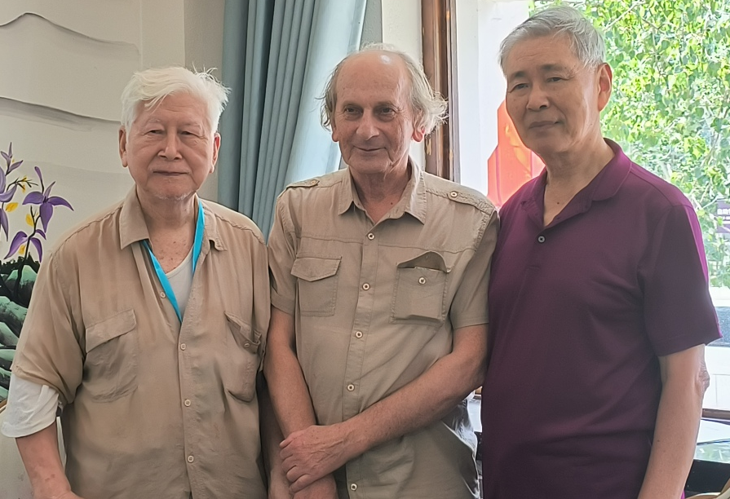
2024 г.
Гу Юй 谷羽
( Гу Хэндун
谷恒东 )
Хао Эрци
郝尔启
岁月飞逝
岁月飞逝，我的朋友，岁月飞逝，
树枝没有翅膀，只有风在吹，
一片虚无，我的朋友，世界之上
飞逝而去者永远不会返回。
岁月没有离开，无处可去，
飞逝而去者永远不会回归。
这就像门外那条小河里
飞速流淌的水。
2024，9，7 伊戈尔
2024，9，8晚 谷羽译

Slide 5
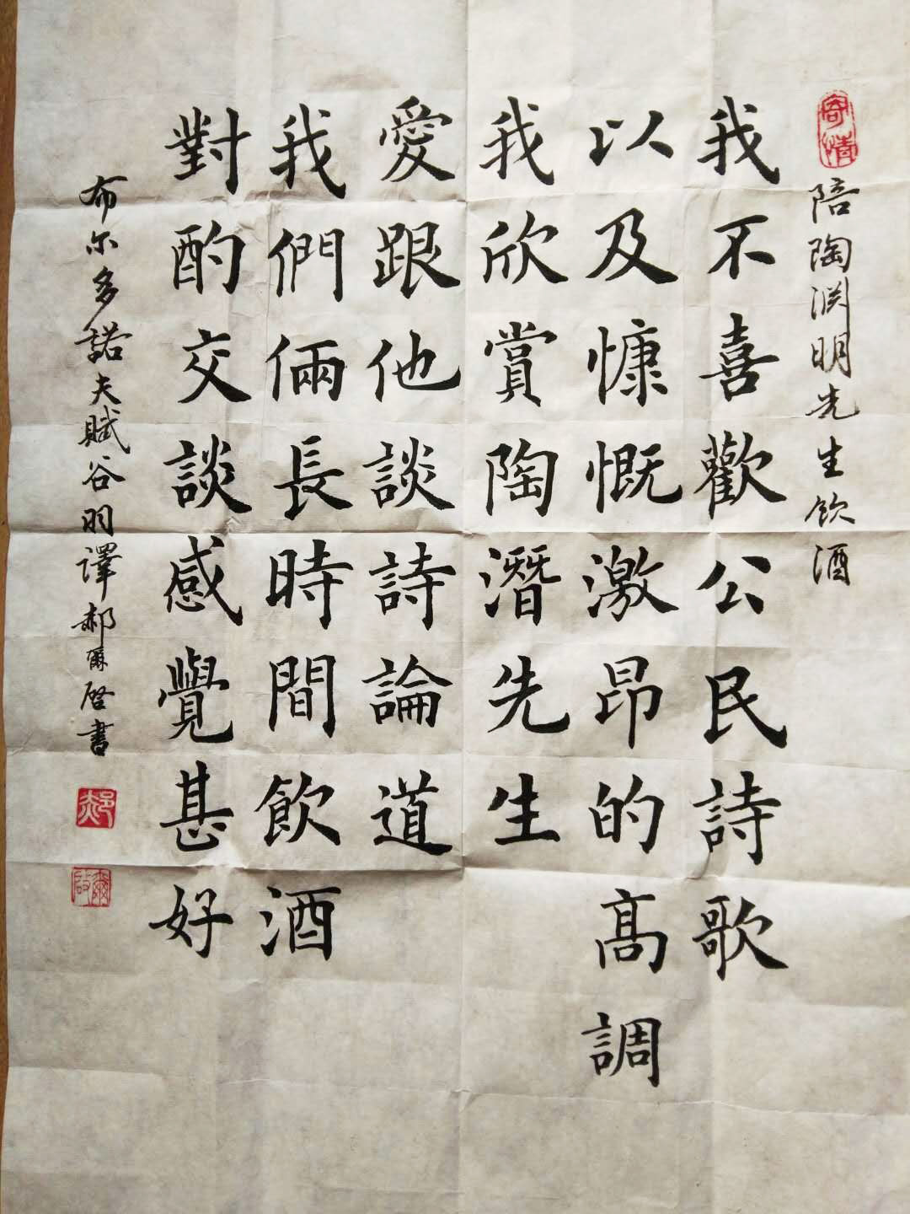
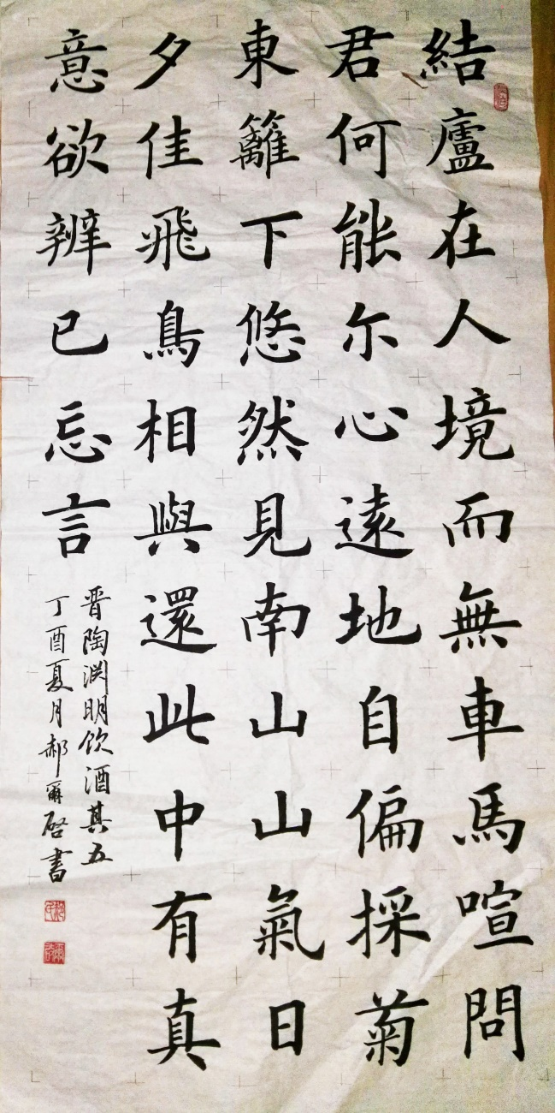
陶淵明: 饮酒二十首 其五 (结庐在人境)
Тао Юань-мин: «За вином», 5
"Я поставил свой дом в самой гуще
людских жилищ...« (пер. Л. Эйдлин)
И. Бурдонов:
Я не люблю гражданственных стихов
陪陶潜先生谈诗论道 (пер. Гу Юй)
К
А
Л
Л
И
Г
Р
А
Ф
И
Я
Х
А
О
Э
Р
Ц
И
郝
尔
启

Slide 6
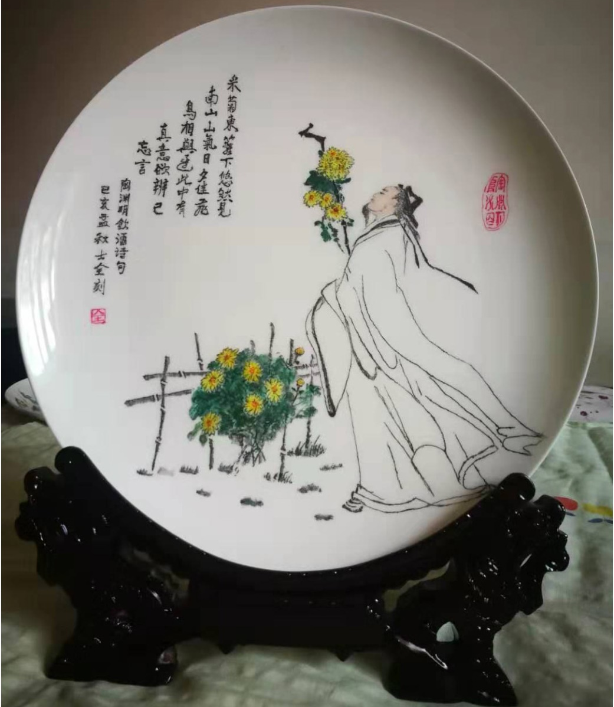
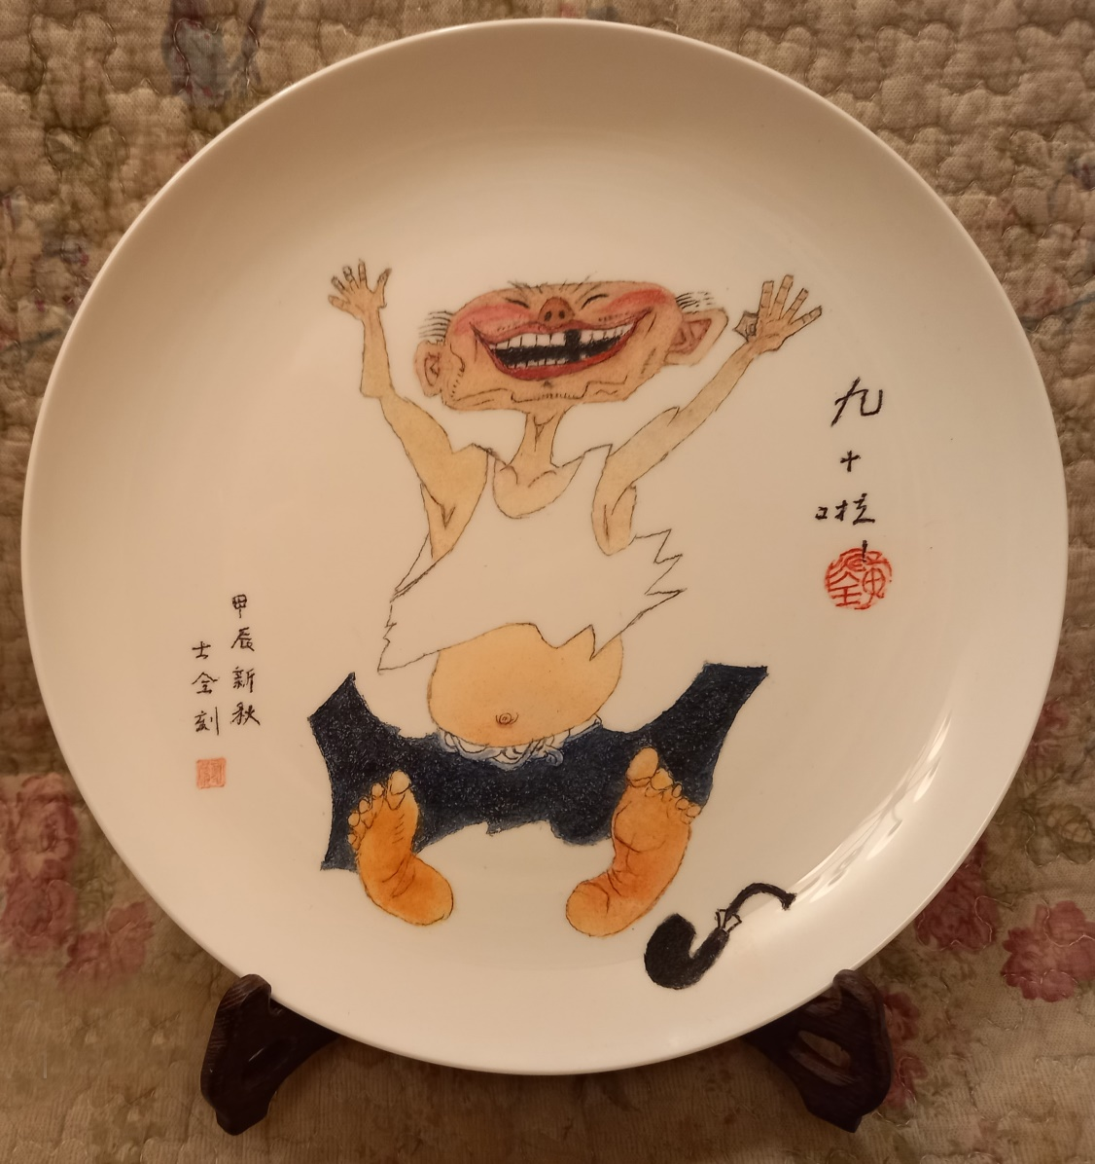
1-я тарелка (2019)
Портрет Тао Юань-мина
и его стихотворение
2-я тарелка (2024)
Хуан Юнъюй
«Мне 90 лет»

Slide 7
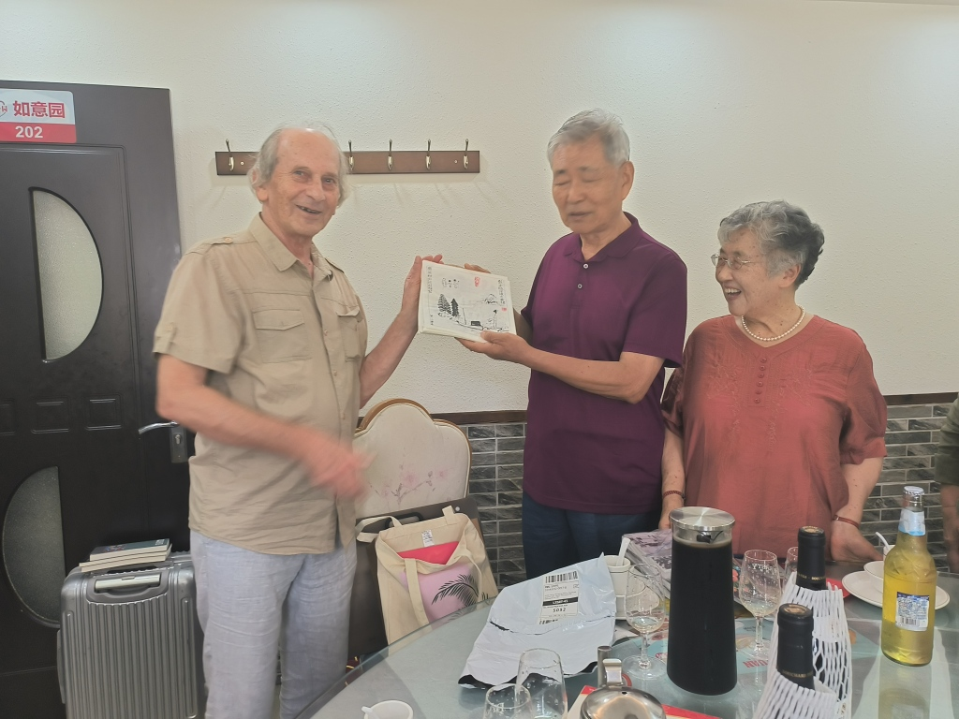
Я дарю Хао Эрци 郝尔启 и его жене Кань Шипин 阚士萍
поглавные рисунки к роману «Сон в красном тереме»

Slide 8
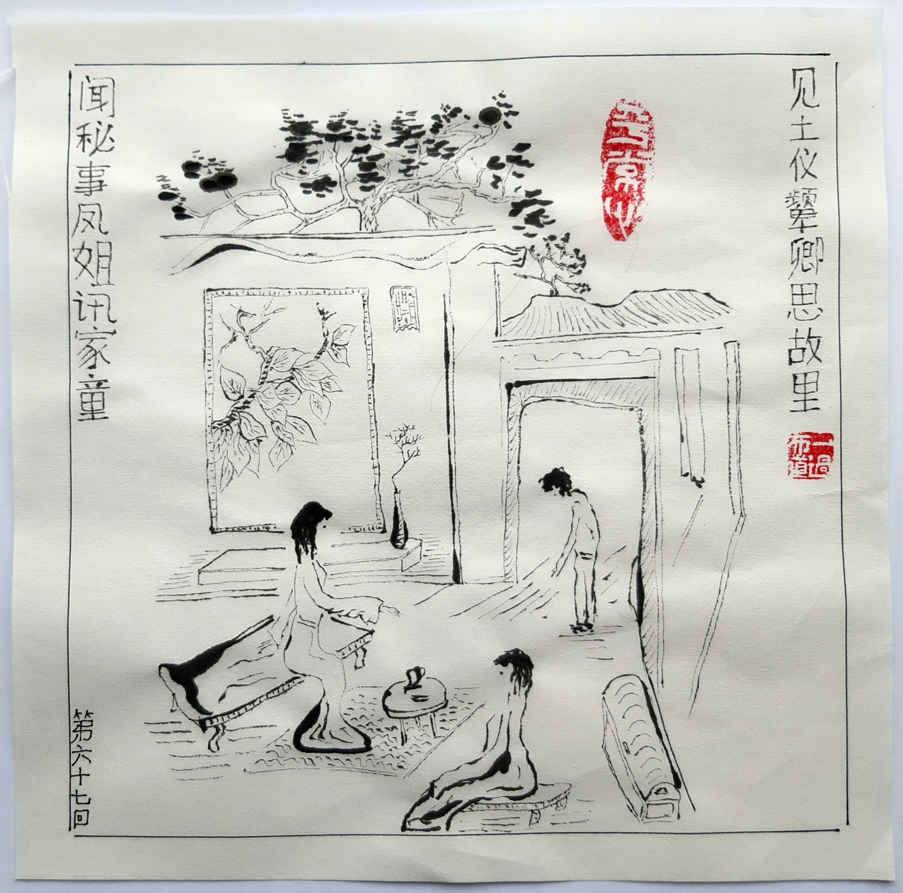
第六十七回 见土仪颦卿思故里 闻秘事凤姐讯家童 Глава 67.
Глядя на подарки,
Дайюй вспоминает
родные края; раскрыв тайну,
Фэнцзе
с пристрастием
допрашивает слугу

Slide 9
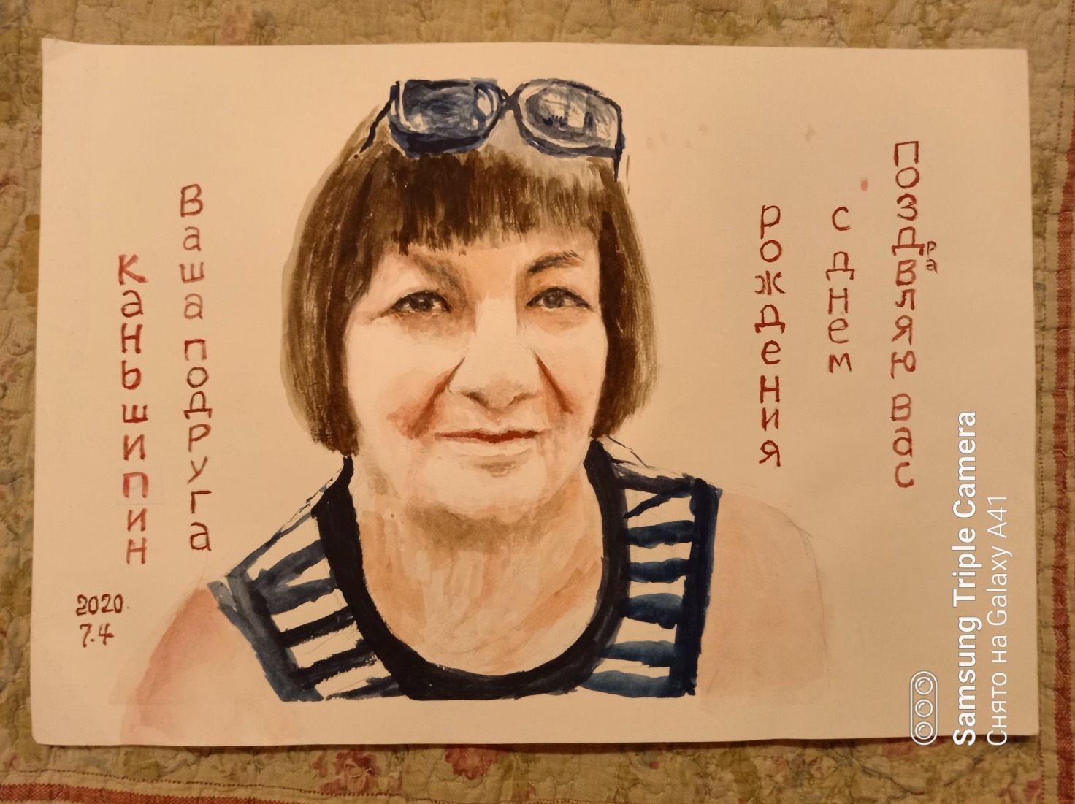
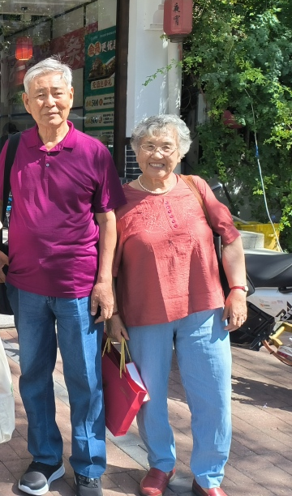
Хао Эрци 郝尔启 и
Кань Шипин 阚士萍

Slide 10
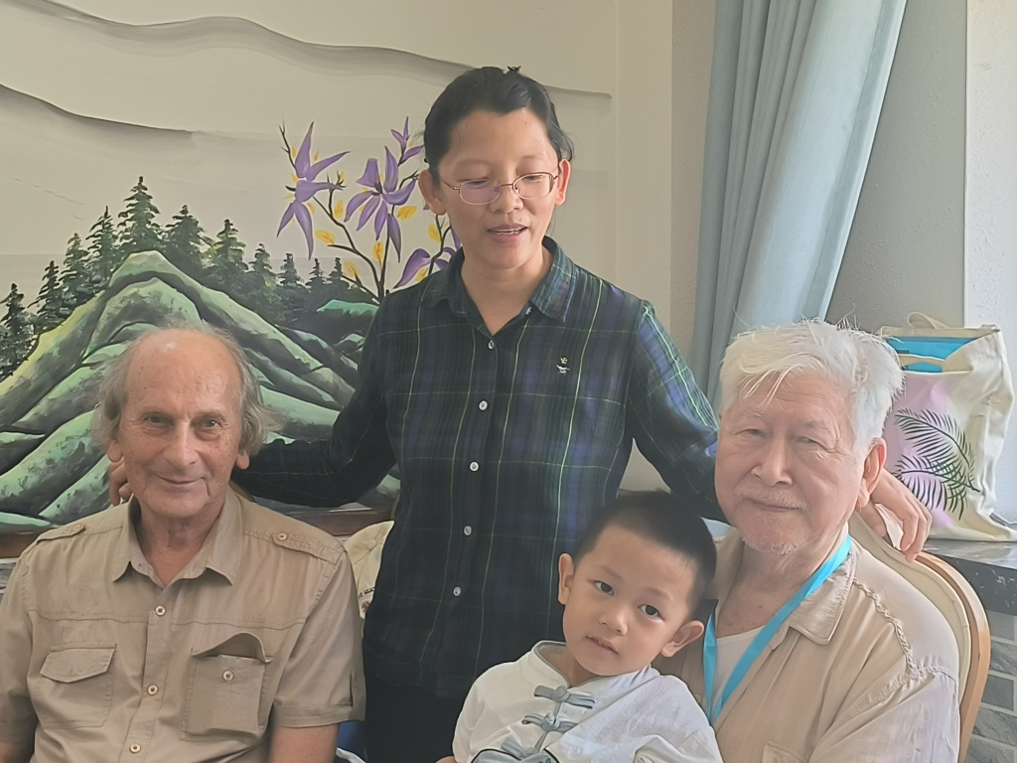
Сюй Лихун 徐丽红 из Хэйлунцзянского университета (Харбин)
и её сын Цзюньсинь 俊鑫
四岁娃娃
俊鑫四岁小宝宝,
读书识字有礼貌。
人见人爱人人夸，
他说妈妈教得好。
2024，9，5
谷羽 写于鑫裕园门前。

Slide 11
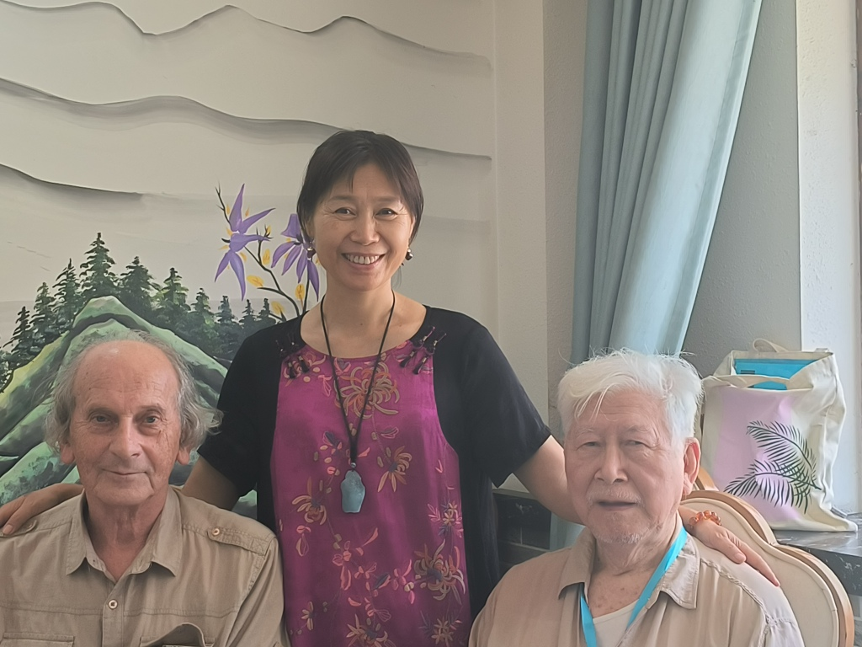
Мин Хайчжэнь 明海珍 (Наташа).
Наш друг из Пекина, сопровождавшая нас в четырёх путешествиях по Китаю.
谷羽 : 不一样的导游
明海珍
不一样的导游。
伊戈尔和卡德丽雅
三次来中国，
都是她陪伴。
明海珍
不是普通的导游，
她是最可靠的朋友！
谷羽 2019 年 9 月 9 日
2019，9，22 布尔东诺夫 译

Slide 12
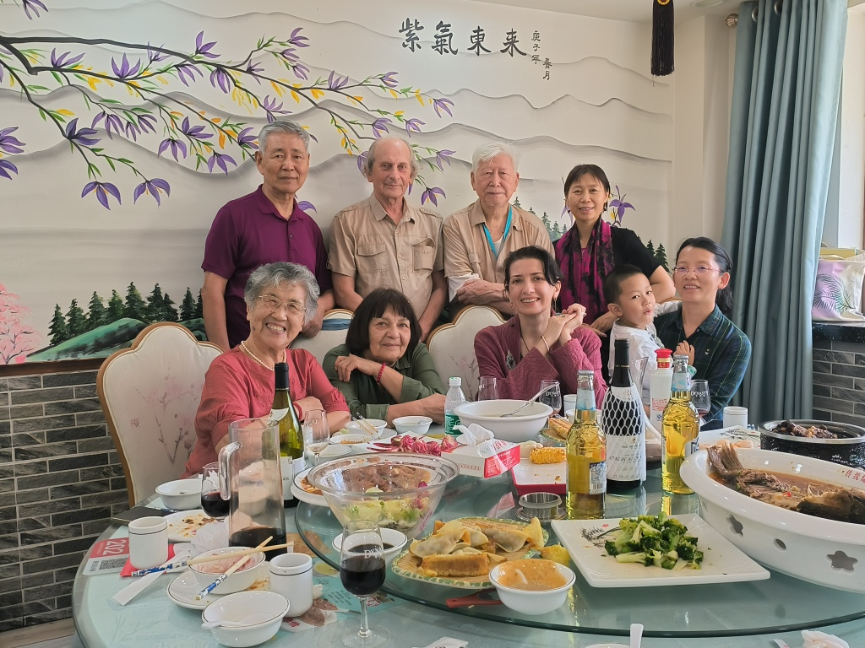
Общее фото. В центре Ирина Чуднова, из Пекина

Slide 14
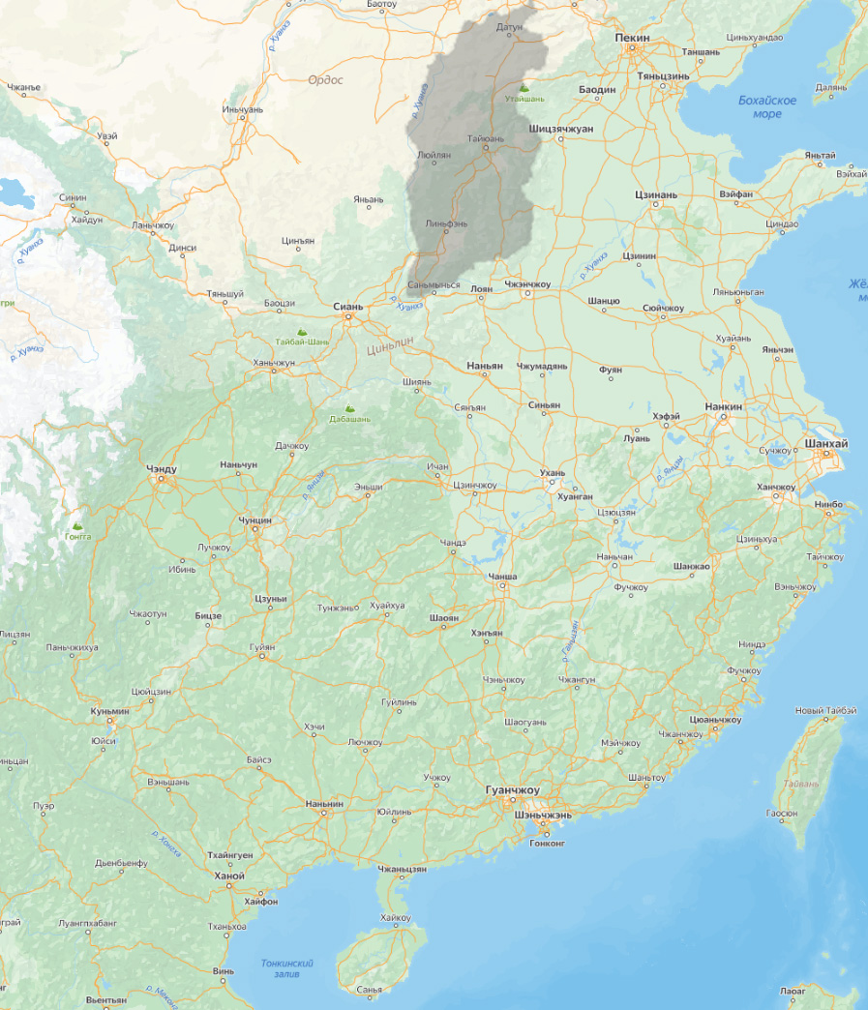
Пекин
1-е
путешествие
2008
Сиань
Сучжоу
Ичан
Шанхай
Чунцин
Гуйлинь
Яншо

Slide 15
Пекин
Пекин
2-е
путешествие
2010
Тайшань
Цюйфу
Сиань
Чжэнчжоу
Лоян
Нанкин
Сучжоу
Ичан
Шанхай
Хуаншань
Ханчжоу
Чунцин
Чжанцзацзе
Чанша
Гуйлинь
Яншо
Гонконг
Санья

Slide 16
Пекин
3-е
путешествие
2019
Тяньцзинь
Тайшань
Цюйфу
Сиань
Чжэнчжоу
Лоян
Нанкин
Сучжоу
Чэнду
Ичан
Шанхай
Лэшань
Хуаншань
Ханчжоу
Чунцин
Эмэйшань
Чжанцзацзе
Цзюцзян
Чанша
Лугуху
Лицзян
Гуйлинь
Яншо
Гонконг
Санья

Slide 17
Пекин
4-е
путешествие
2024
Тяньцзинь
Тайюань
Тяньцзинь
Пинъяо
Тайшань
Линьфэнь
Циндао
Цюйфу
Сиань
Юнчэн
Чжэнчжоу
Лоян
Нанкин
Сучжоу
Чэнду
Ичан
Шанхай
Лэшань
Хуаншань
Ханчжоу
Чунцин
Эмэйшань
Чжанцзацзе
Цзюцзян
Чанша
Лугуху
Лицзян
Гуйлинь
Яншо
Гонконг
Санья

Slide 18
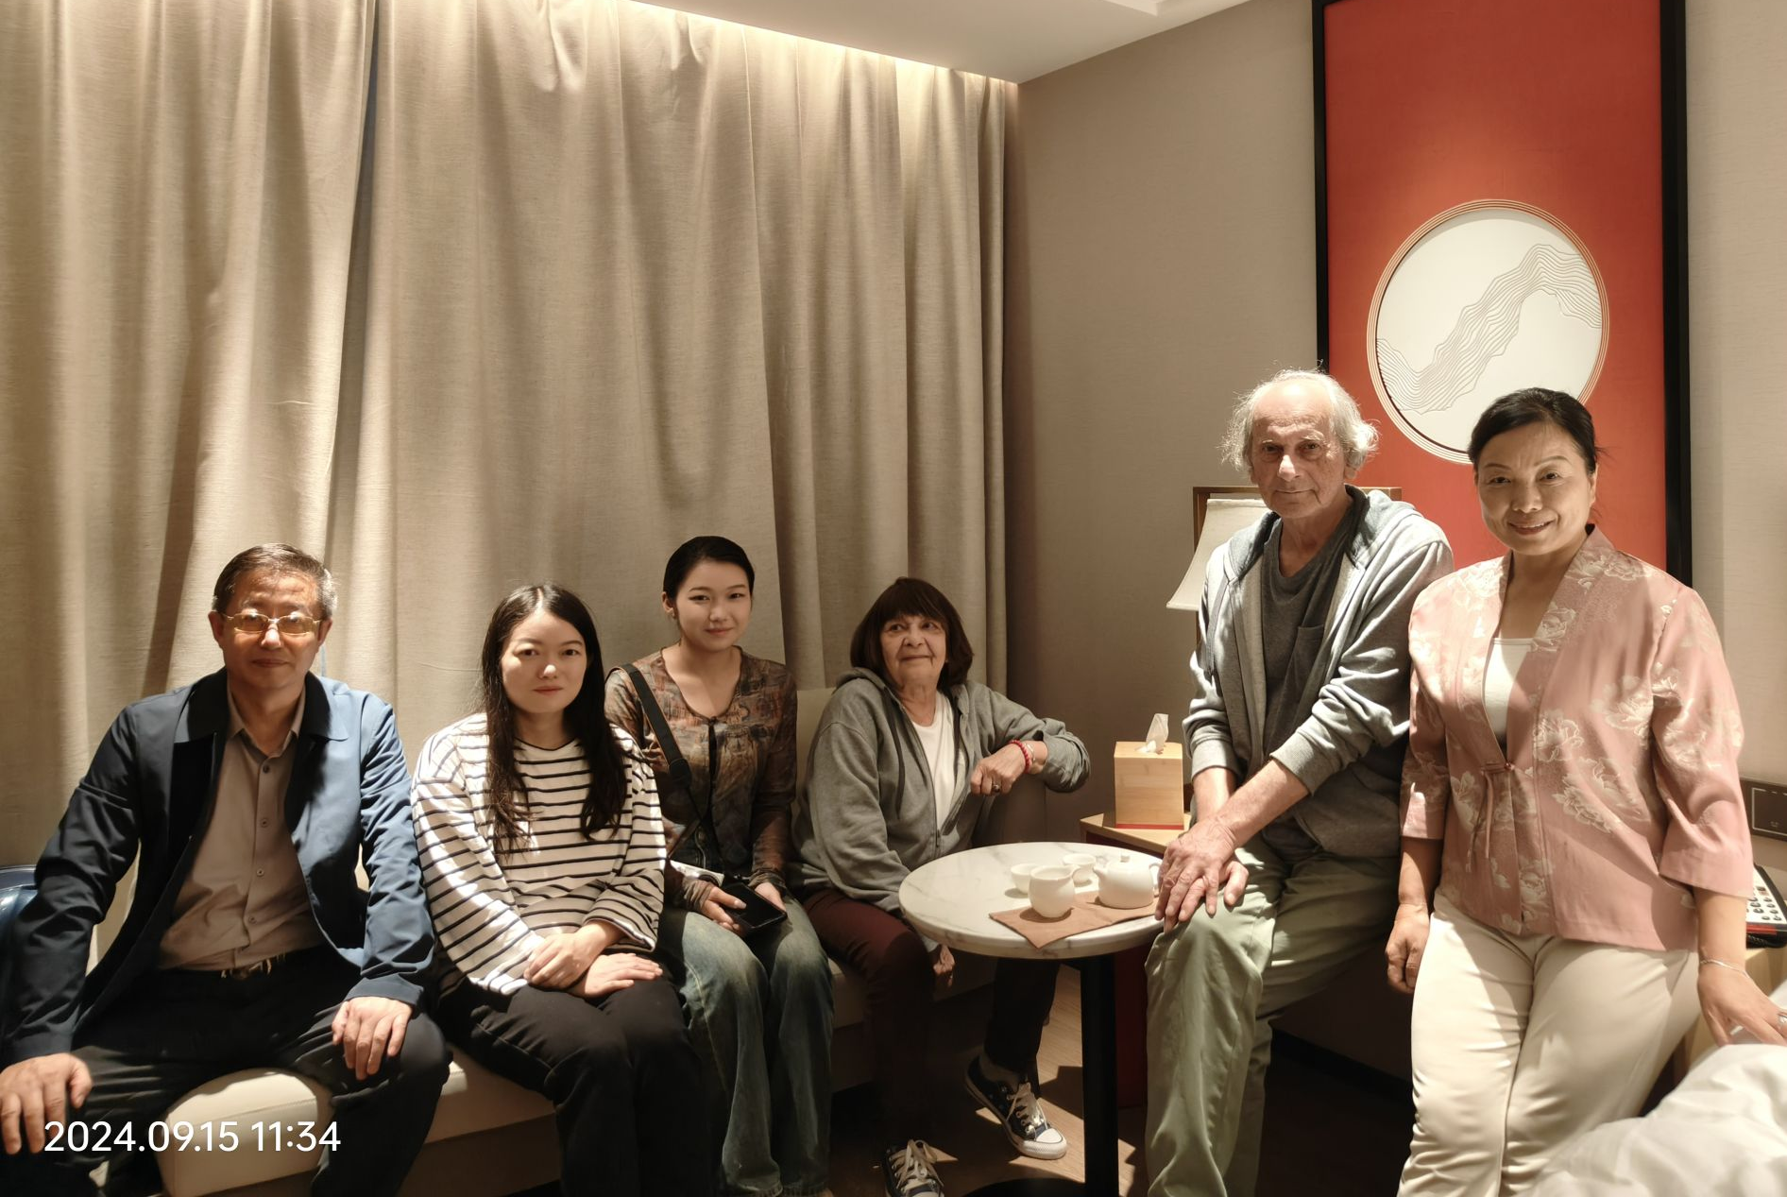
Слева направо: муж Ли Цуйвэнь – Гао Сяньчжун 高先中 (Серёжа),
старшая дочь Гао Юйцин, младшая дочь Гао Юйсюань 高雨璇 (Лиля),
потом мы, справа Ли Цуйвэнь 李翠文 (Вэнь Синь 文心).

Slide 19
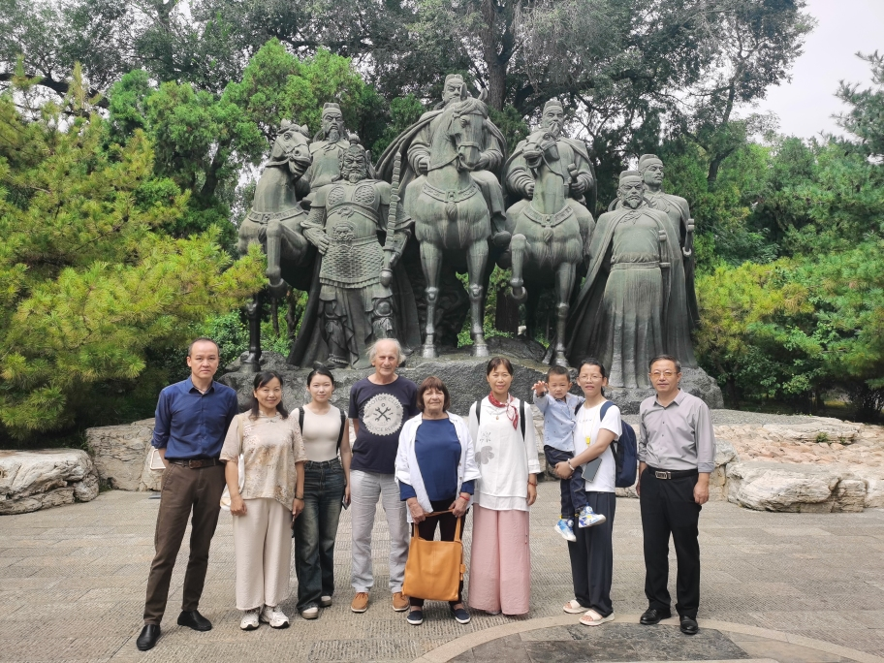
Крайний слева: Гао Пэнпэн 高鹏鹏 племянник Гао Сяньчжуна

Slide 20
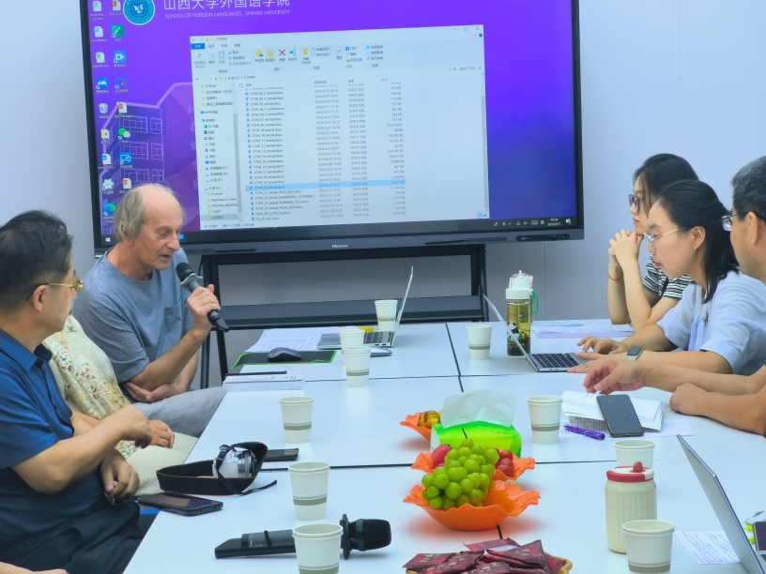
Встреча со студентами и преподавателями кафедры русского
языка Института иностранных языков Шаньсийского университета

Slide 21
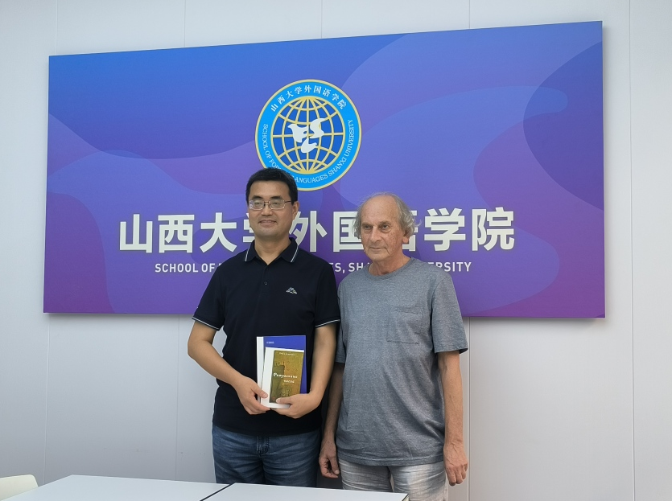
Вместе с заведующим кафедрой русского
языка Института иностранных языков Шаньсийского университета

Slide 22
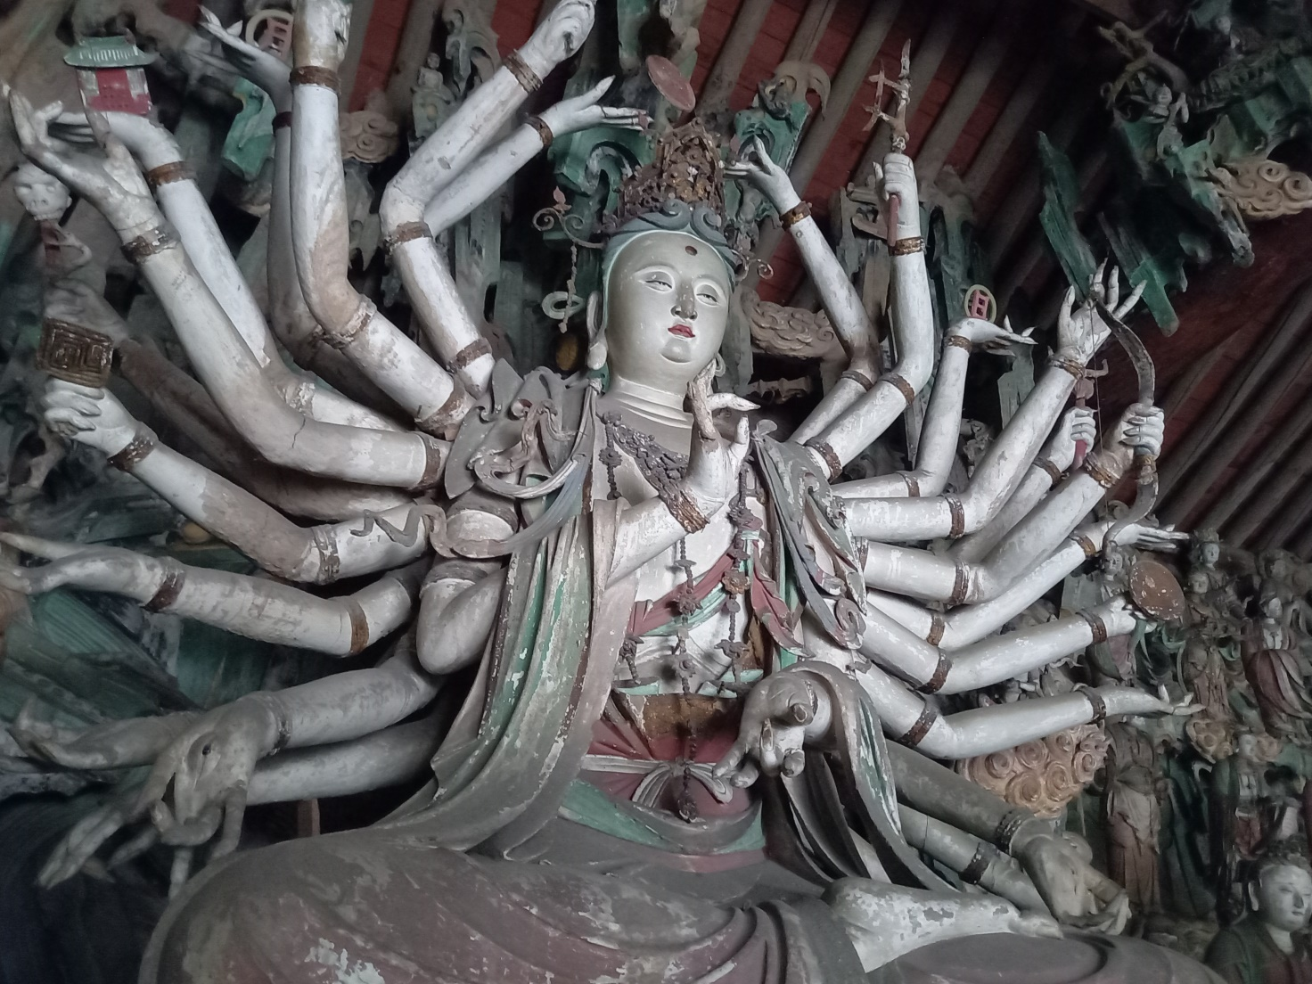
Музей Древней скульптуры - храм Шуанлинь
(в 6 километрах от городка Пинъяо).
Храм двойного леса - 双林寺. Гуань-инь
双林寺
双林寺内
有五百零九尊罗汉
倚墙壁站立两厢
等待夜幕降临：
人和魔都会消失，
月光映照门槛。
摆脱麻木状态，
观世音自己
展读经卷。她
挥舞一千只手——
仔细看吧：
五百罗汉
再加九个金刚
开始说话，
议论人与魔，
轰隆隆的响声
从双林寺冲向夜空。
轰隆、轰隆、轰隆隆……
2024, 9, 8 伊戈尔
2024，9，8 晚 谷羽译

Slide 23
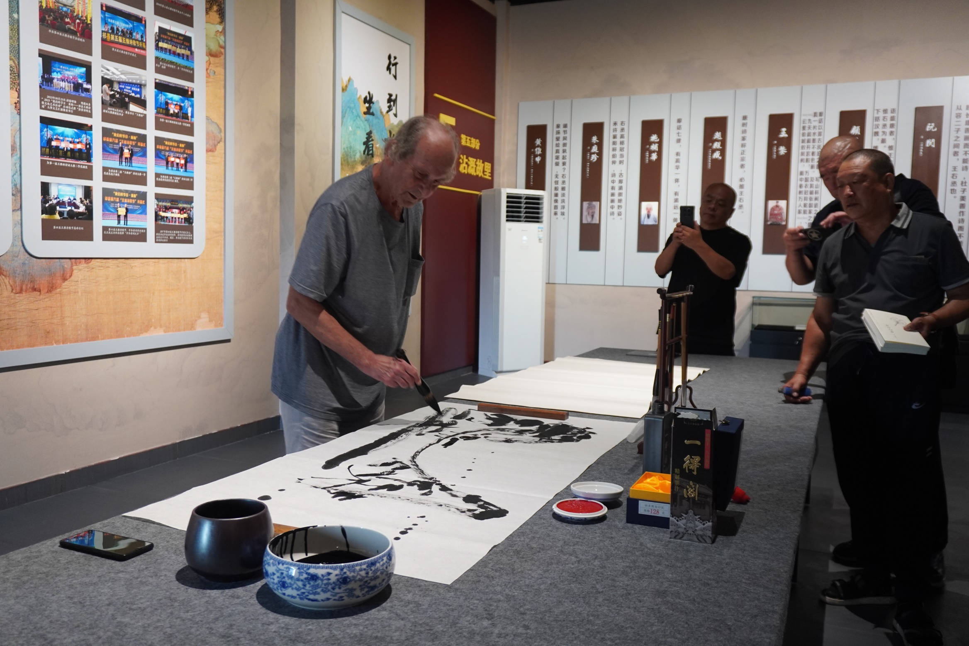
В центре Ван Вэя

Slide 24
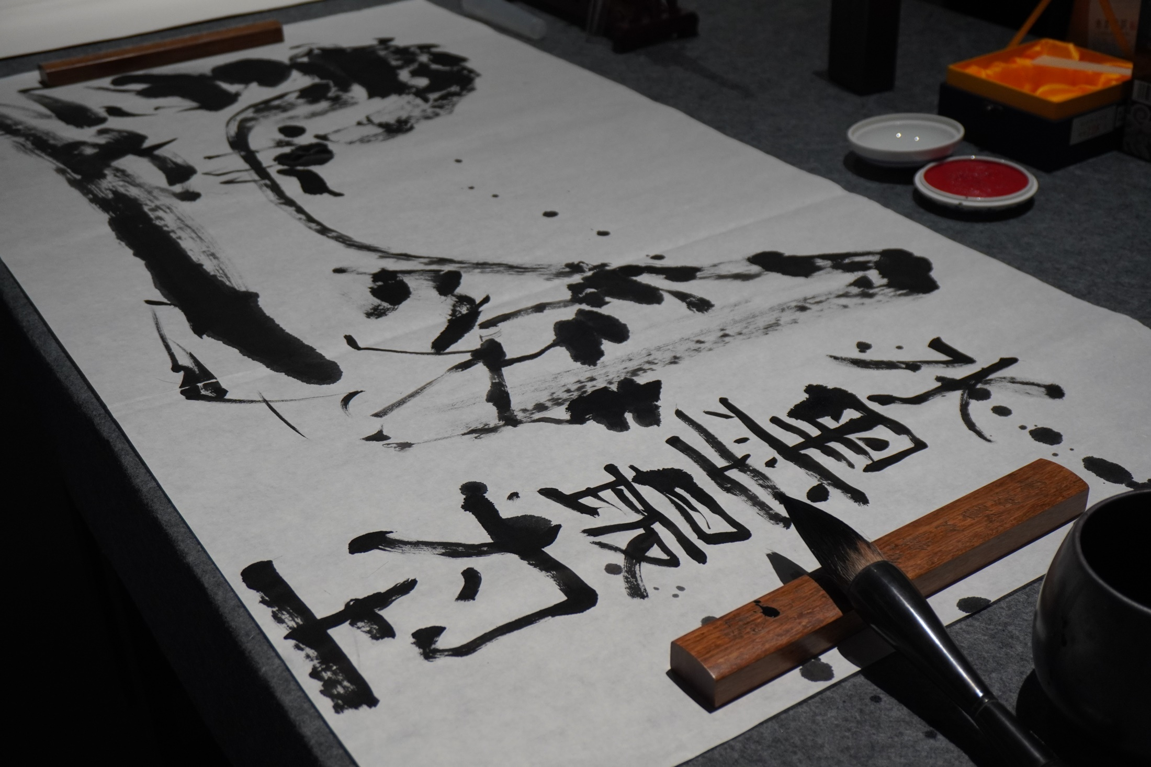
В центре Ван Вэя

Slide 25
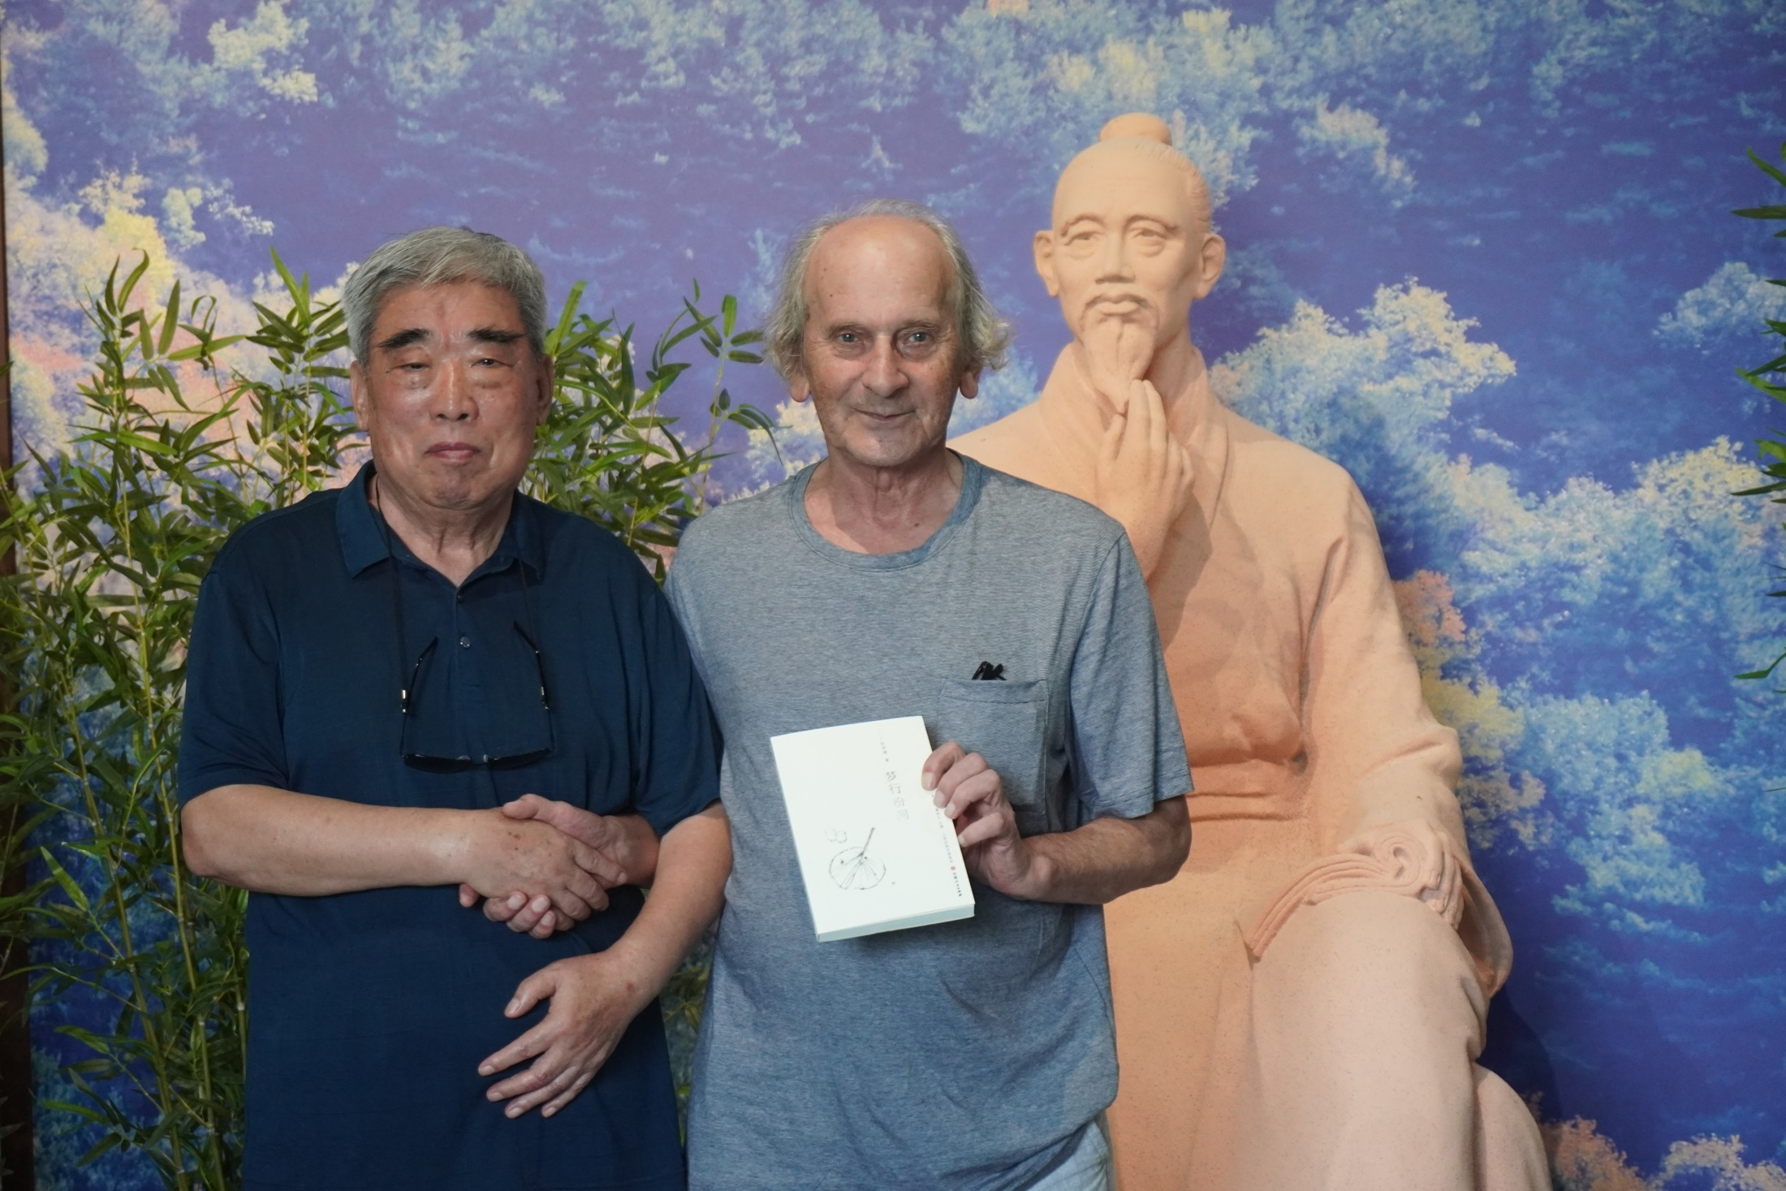
Поэт Чжао Гоцзэн 赵国增 дарит мне свою книгу

Slide 26
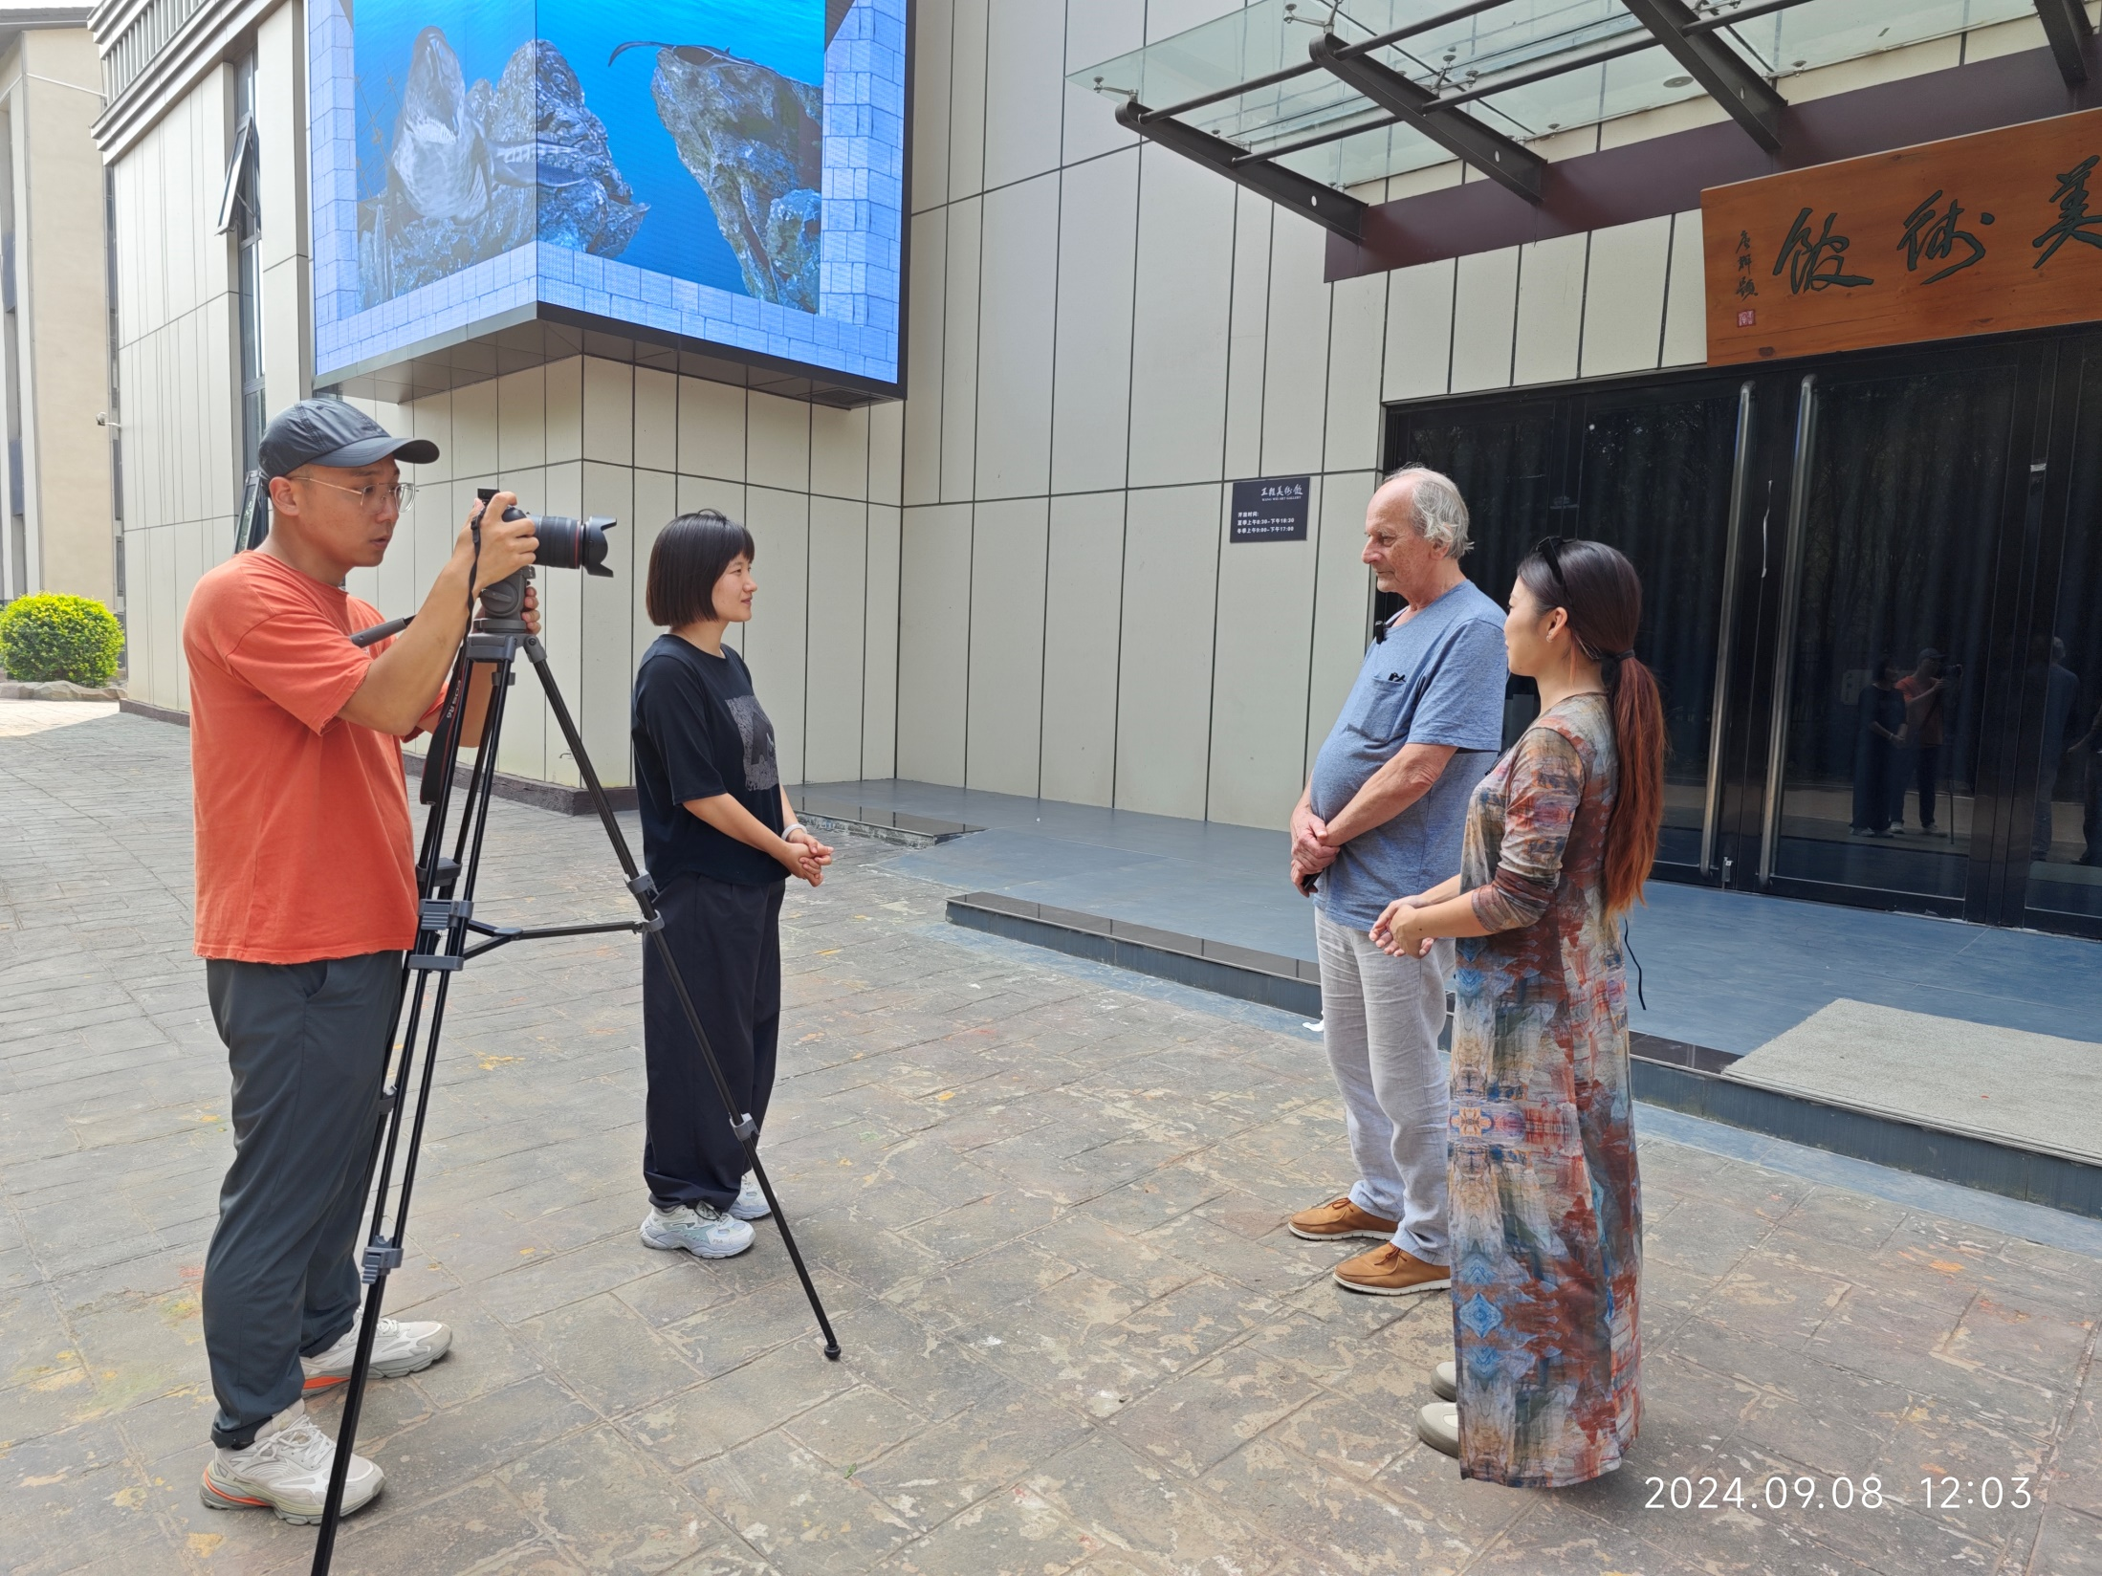
Неожиданное интервью

Slide 27
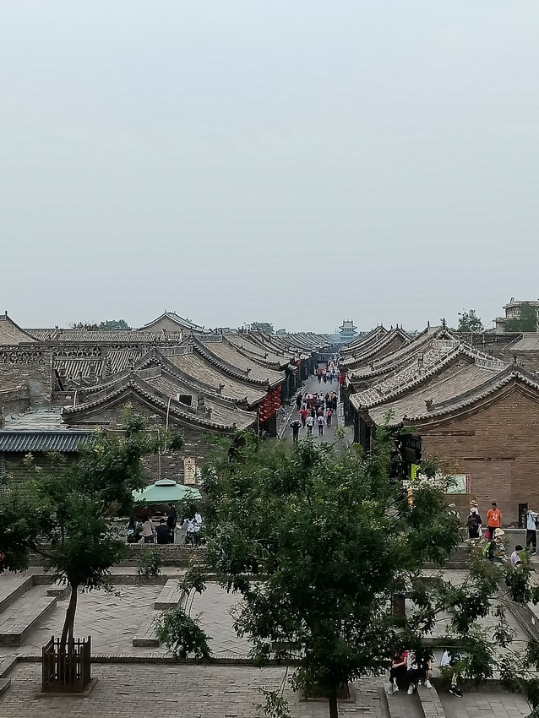
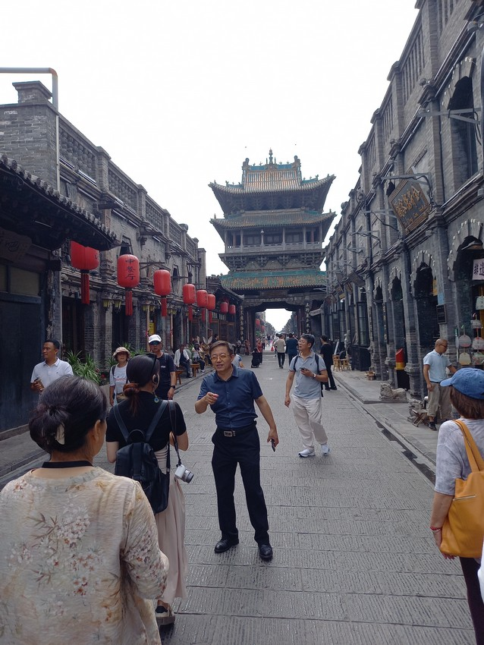
древний город Пинъяо 平遥

Slide 28
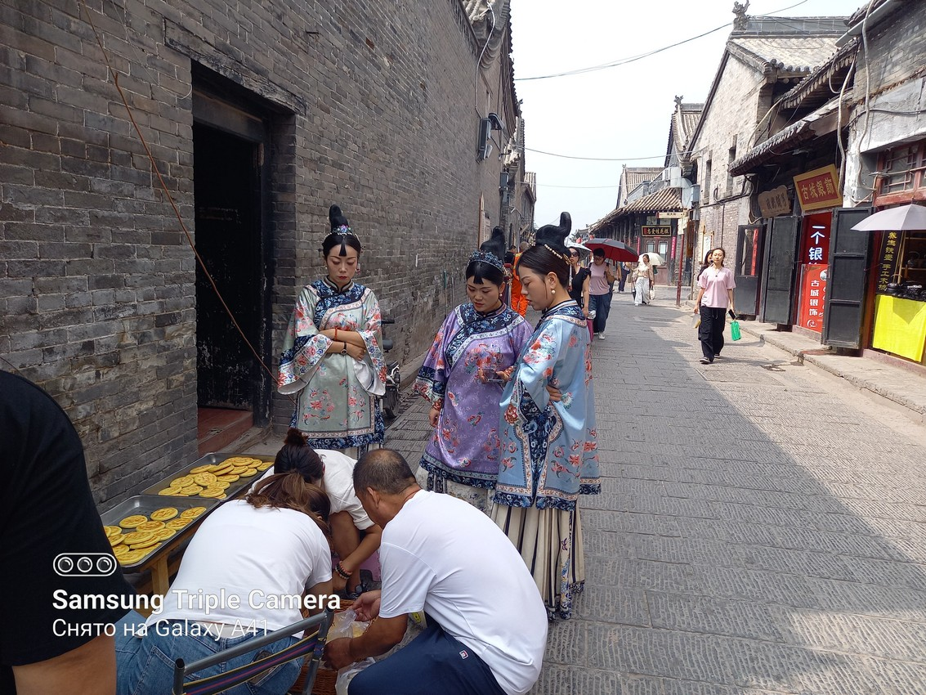
древний город Пинъяо 平遥

Slide 29
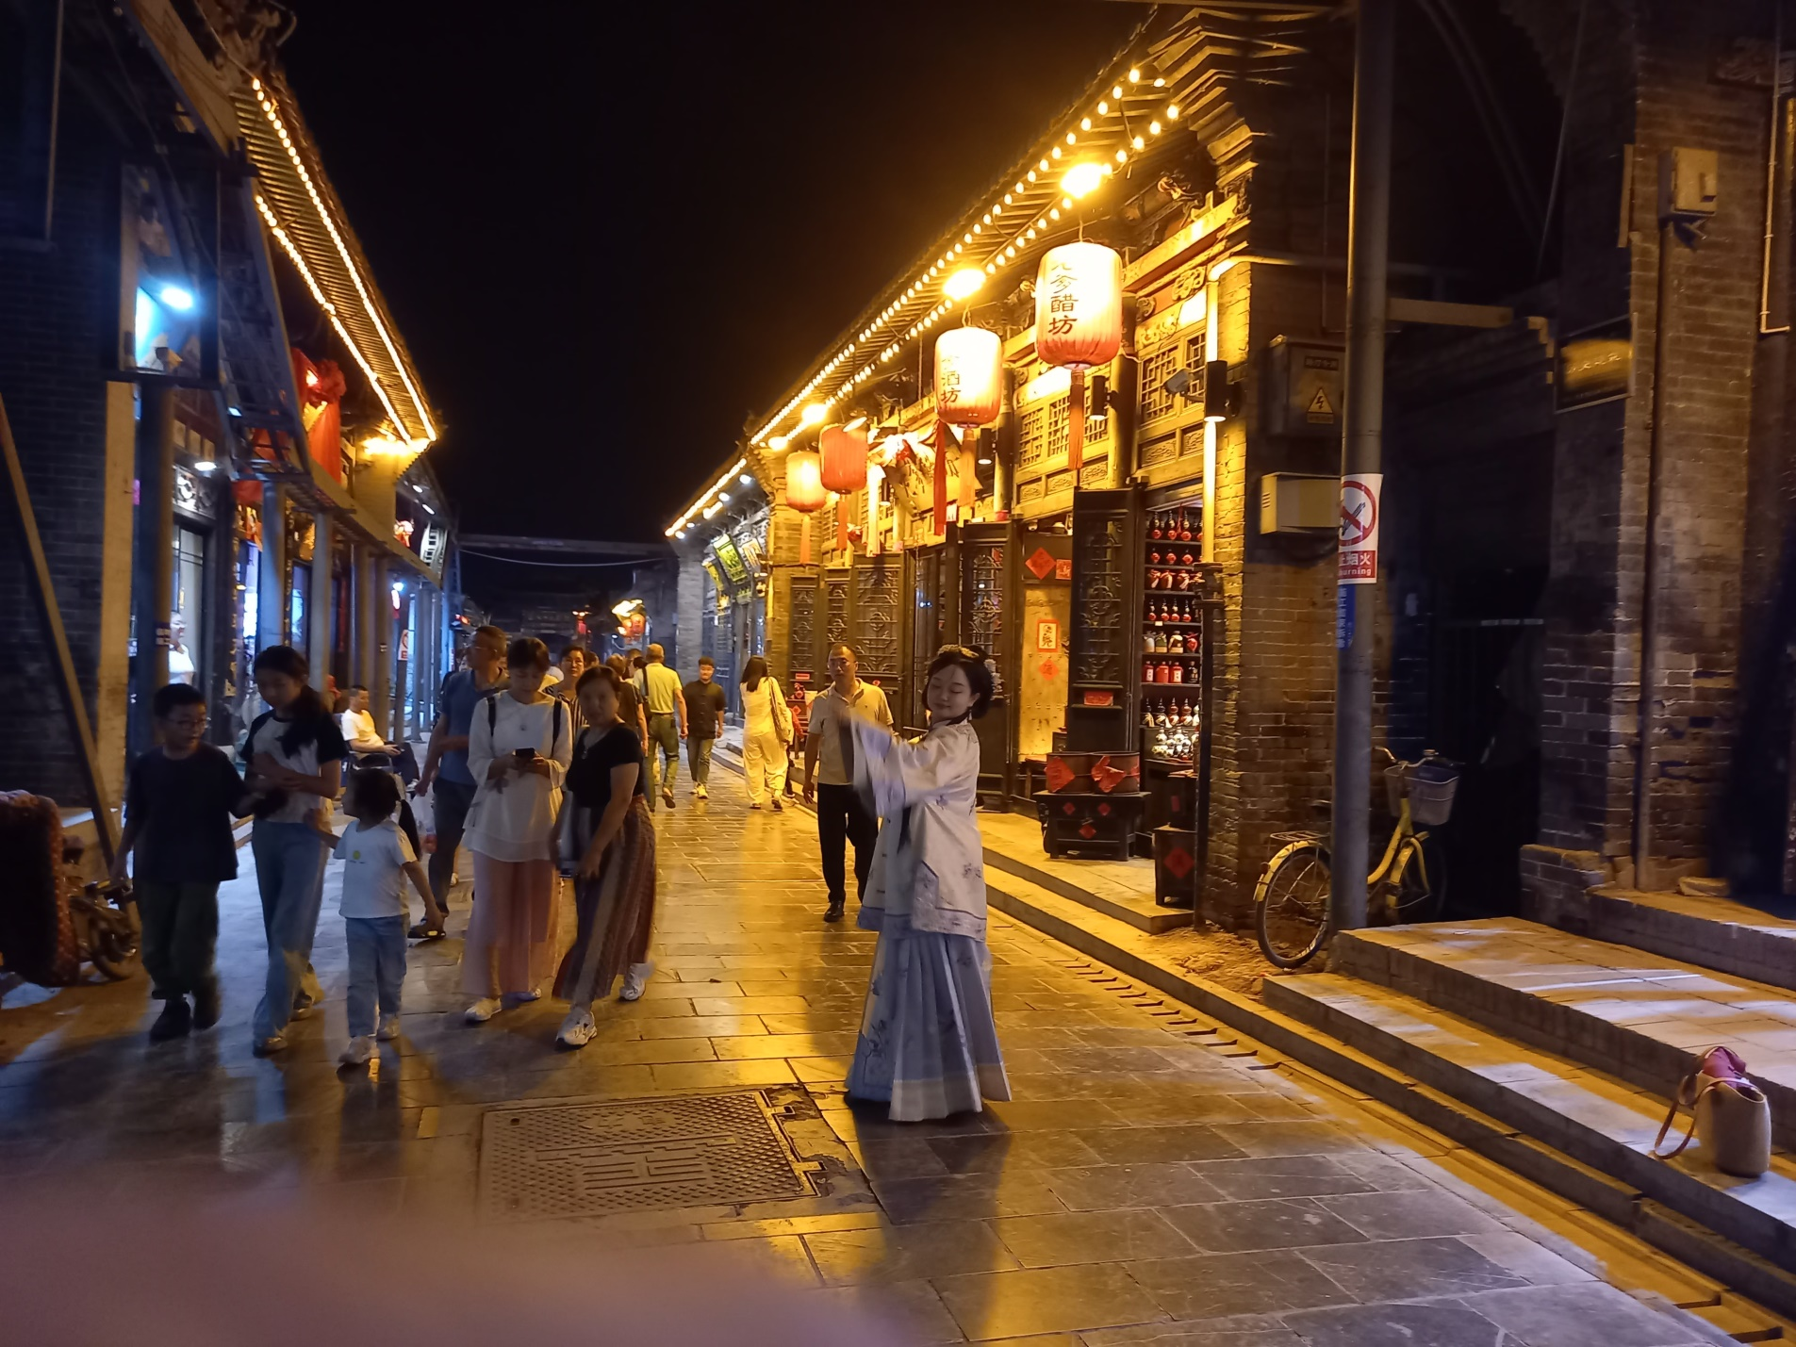
древний город Пинъяо 平遥

Slide 30
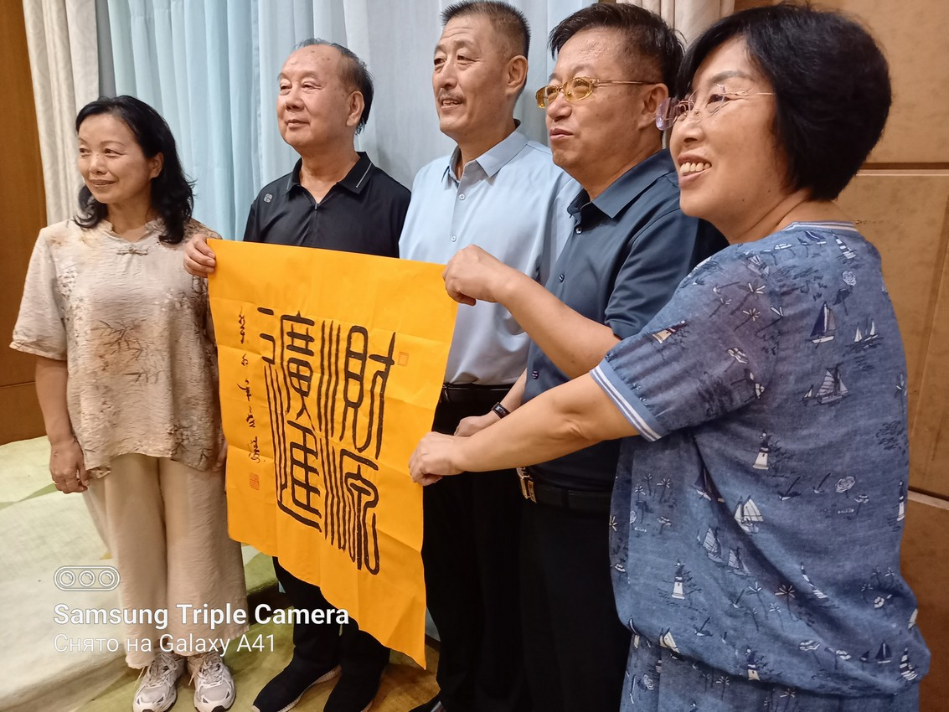
Линьфэнь 临汾: Ли Цуйвэнь, Гун Яньтао, Наньфан Юн, Гао Сяньчжун, Цуй Цзюхун

Slide 31
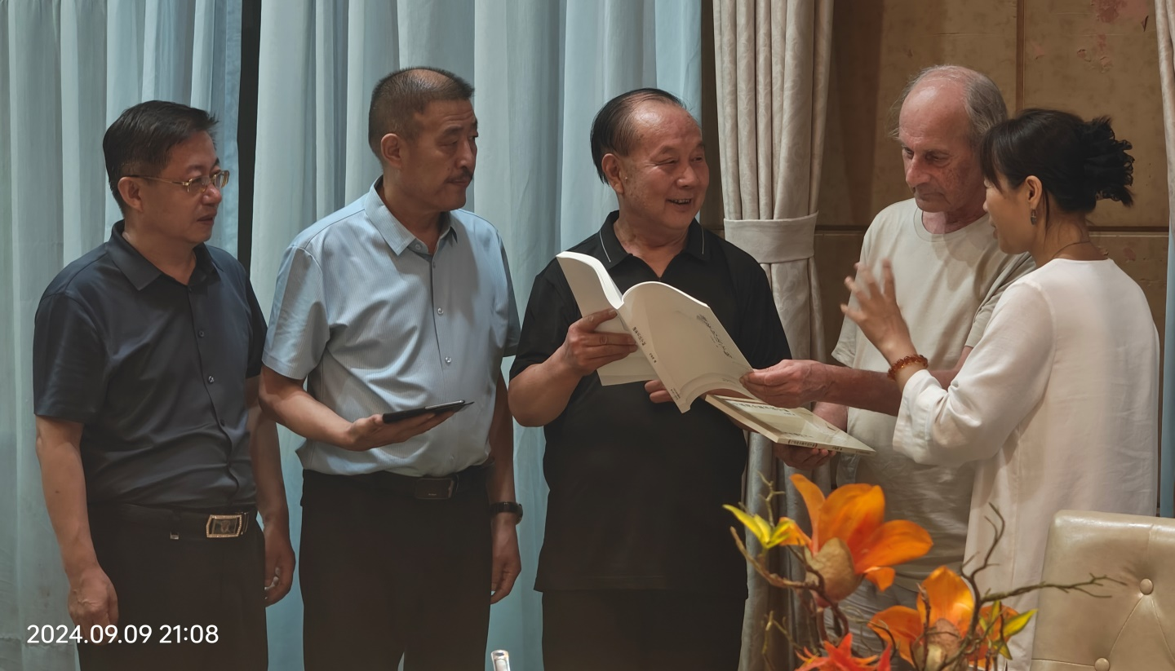
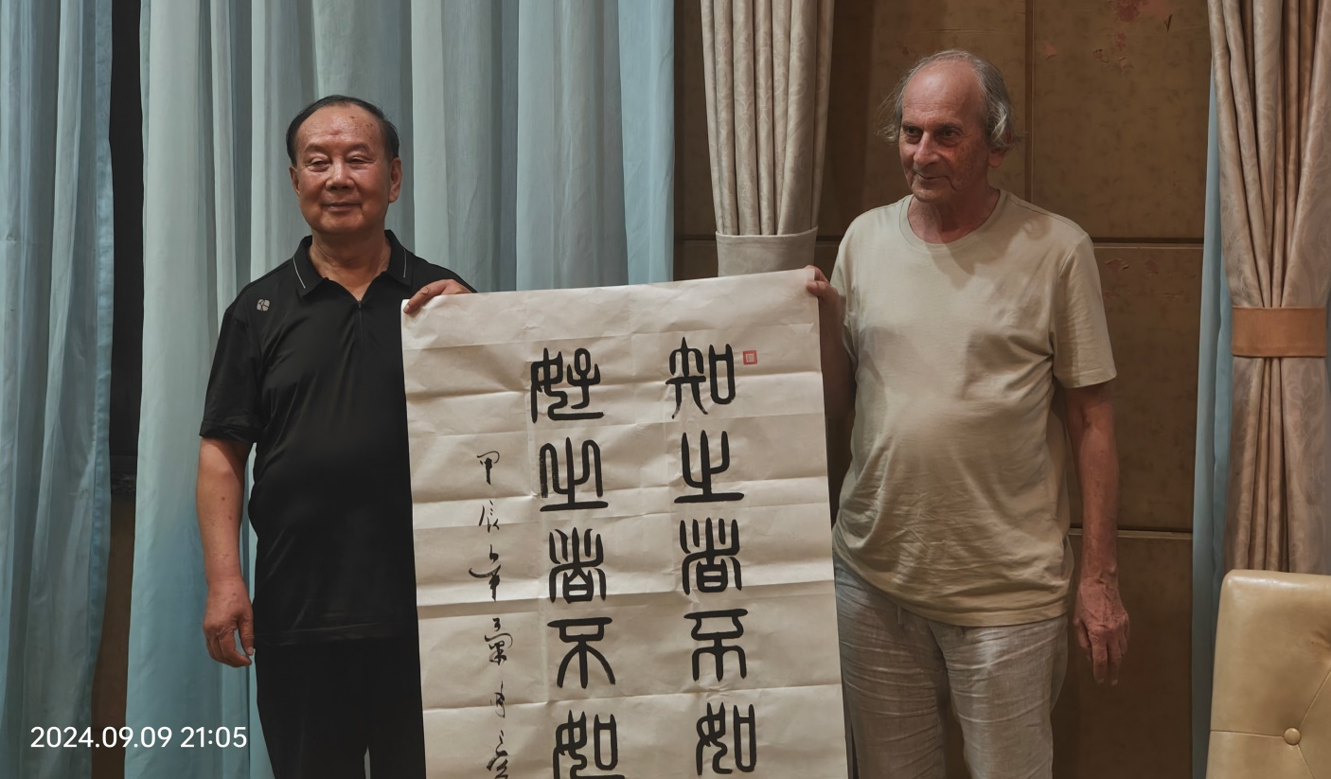
Художник и каллиграф
Гун Яньтао дарит мне
свои книги-альбомы.
Художник и каллиграф
Гун Яньтао дарит мне
этот каллиграфический
свиток.

Slide 32
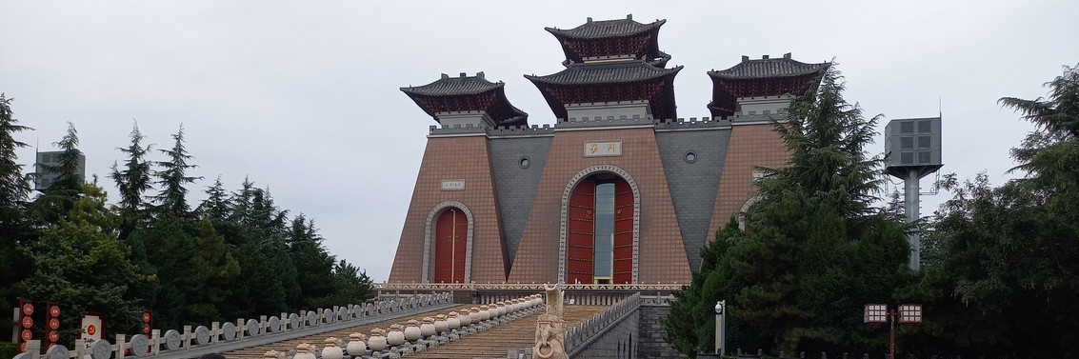
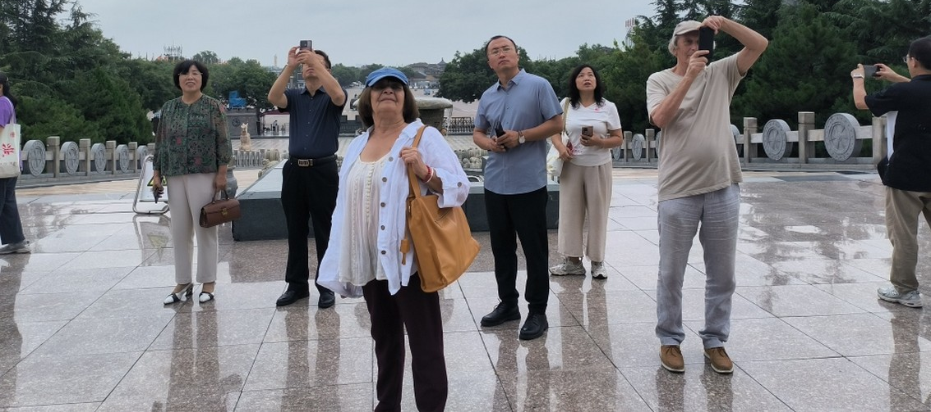
Ворота в Китай (Хуамэнь 華門). Высота 50м, ширина 80 м,
3 двери символизируют трех императоров Яо, Шуня и Юя.

Slide 33
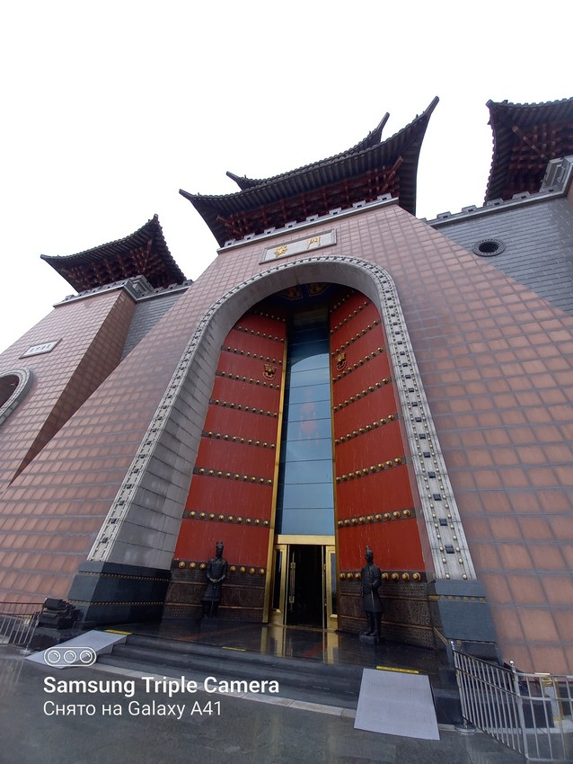
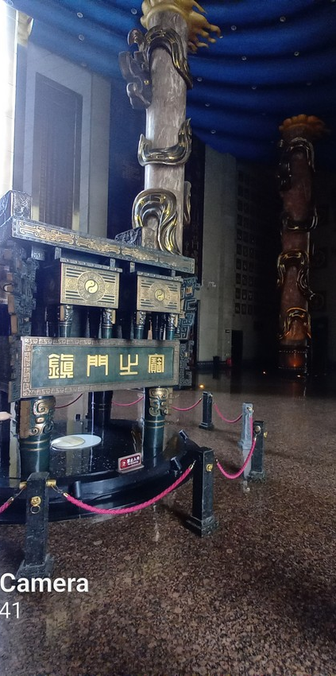
Ворота в Китай (Хуамэнь 華門). Высота 50м, ширина 80 м,
3 двери символизируют трех императоров Яо, Шуня и Юя.
进入中国的门
仙草在生长，
月亮绕圈子。
唐尧坐在台阶上
面庞带着沉思：
如何吸引人民？
仙草在生长，
月亮绕圈子。
唐尧挺直身躯，
他去砍竹子。
他要建造进入中国的门。
那是什么样的门？
可能是为附近乡村农民
修筑的柴门。
今天在这里要修建的
是五千层的通天门，
使用石头和钢铁，玻璃和水泥，
向世界最远乡村开放的们。
你们看吧！看吧！——
很多中国人说：
多么崇高的门！
多么宽阔的门！
多么结实的门！
多么光彩的门！
而中国人的心里
心爱家园的门
迎风簌簌作响的是竹子，
仙草在生长，
月亮绕圈子。
2024，9，10 伊戈尔
2024，9，10 谷羽译
2024, 9,11 修改

Slide 34
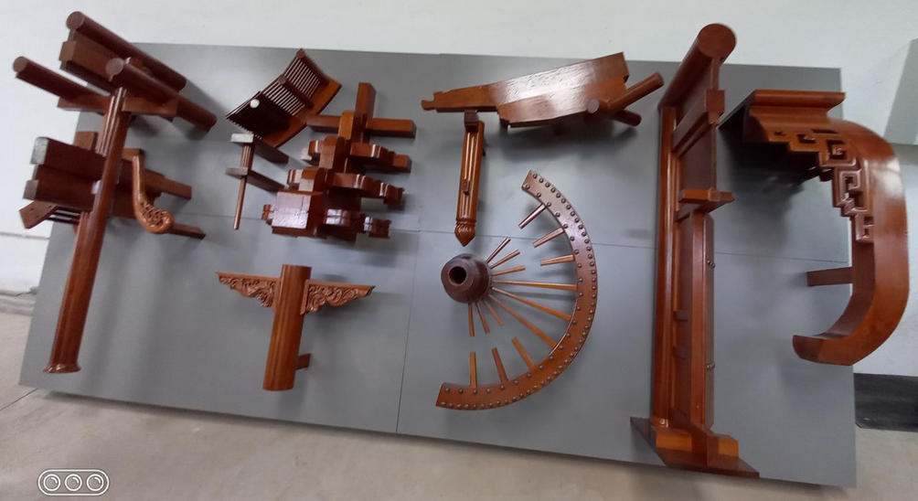
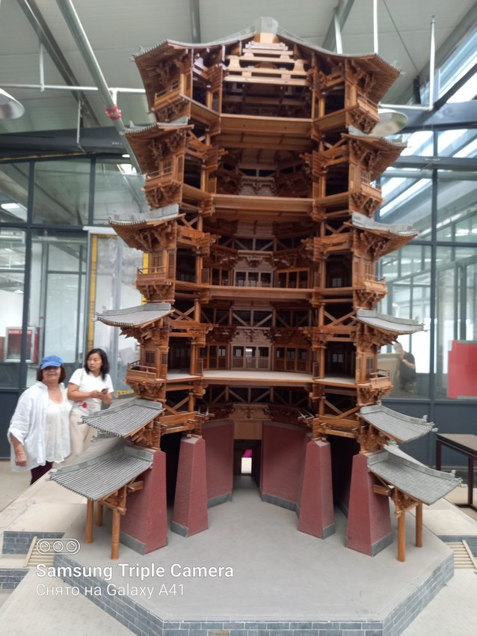
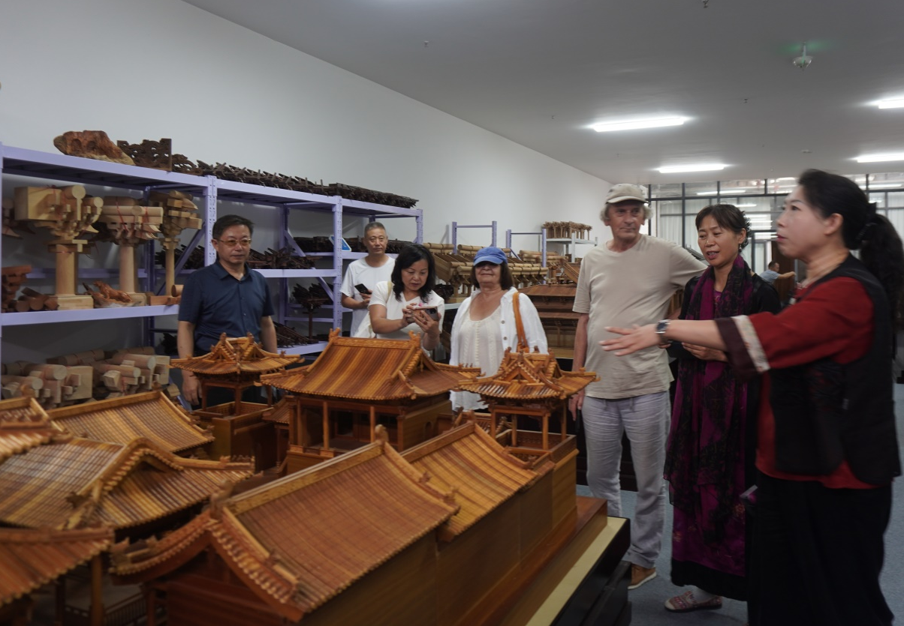
Фабрика деревянных макетов и деталей деревянных зданий

Slide 35
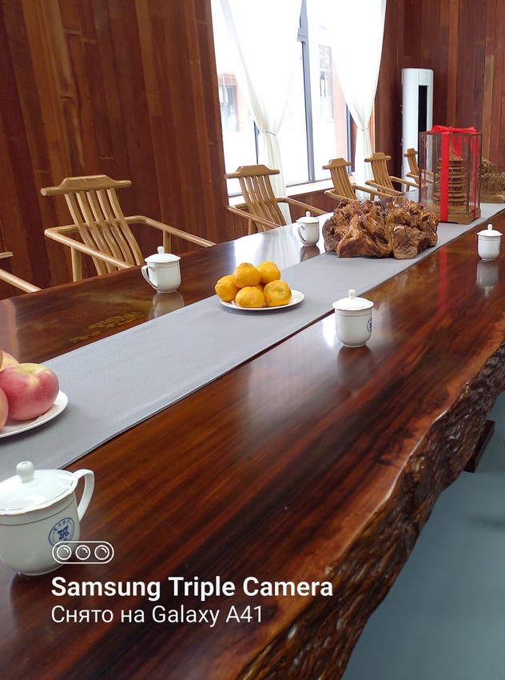
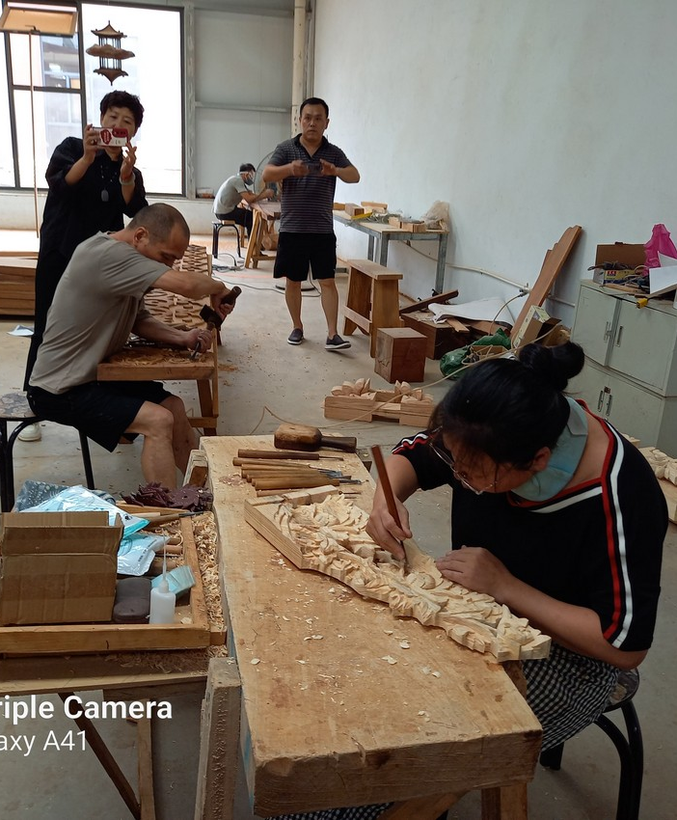
Фабрика деревянных макетов и деталей деревянных зданий

Slide 36
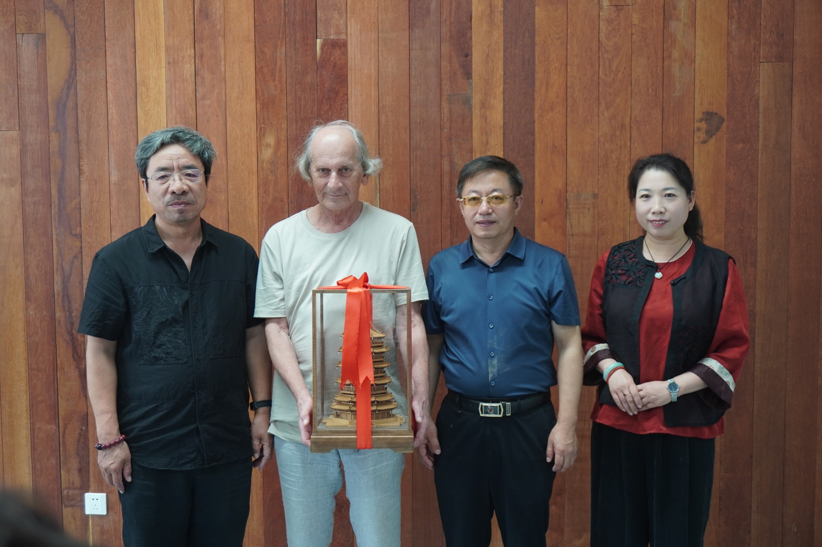
Фабрика деревянных макетов и деталей деревянных зданий

Slide 37
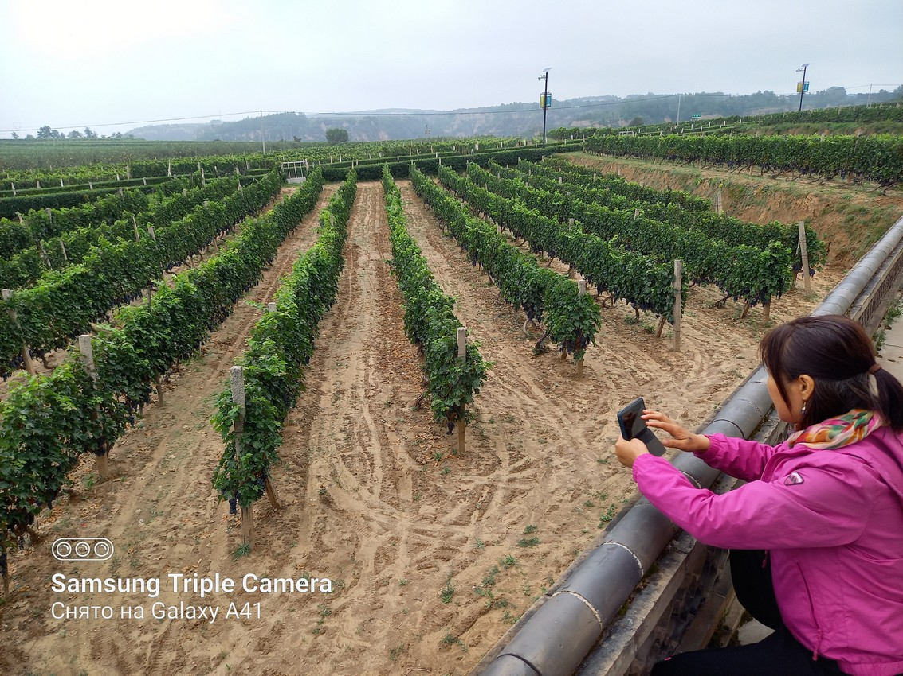
Виноградники

Slide 38
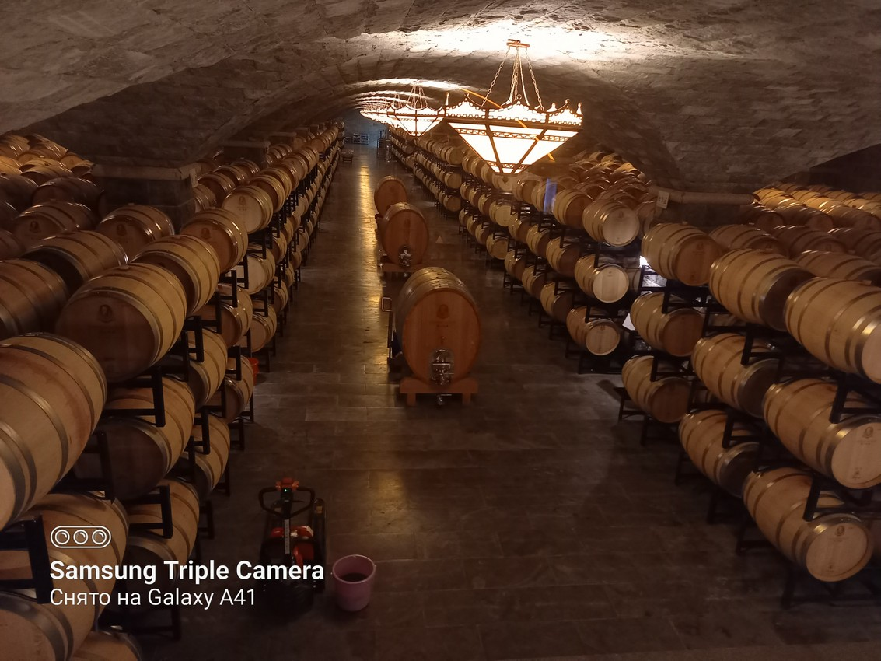
Завод виноградных вин

Slide 39
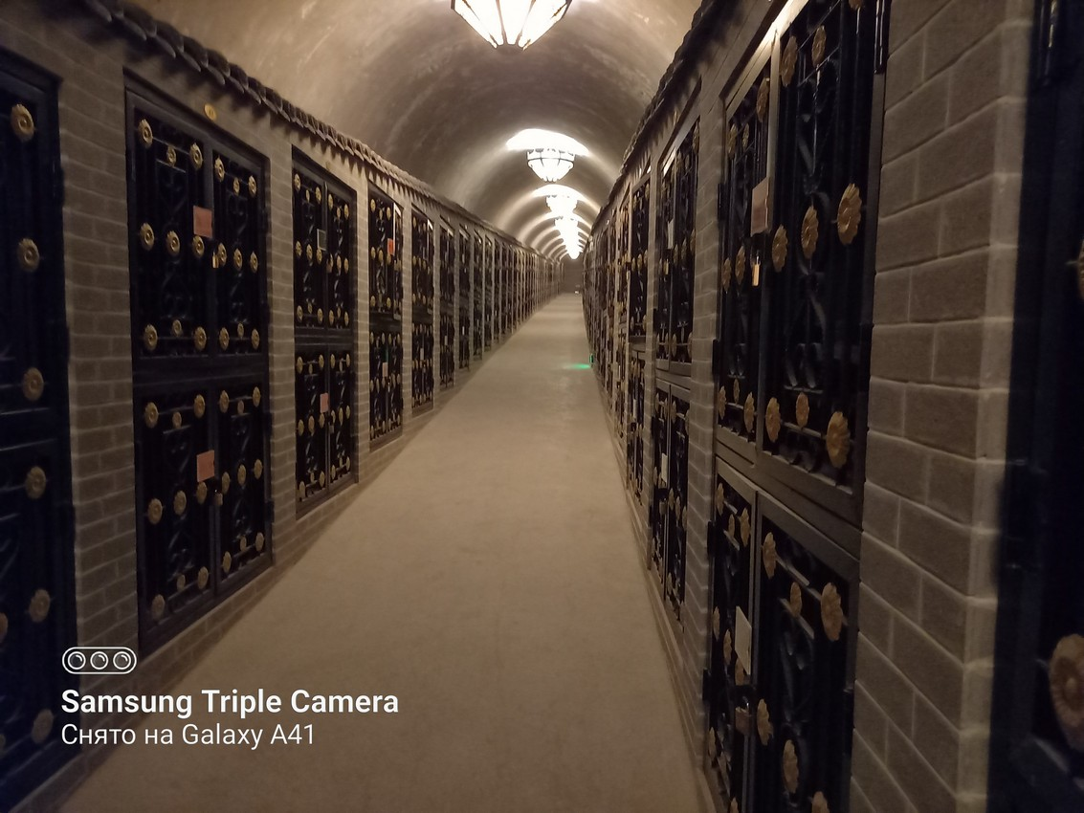
Завод виноградных вин

Slide 40
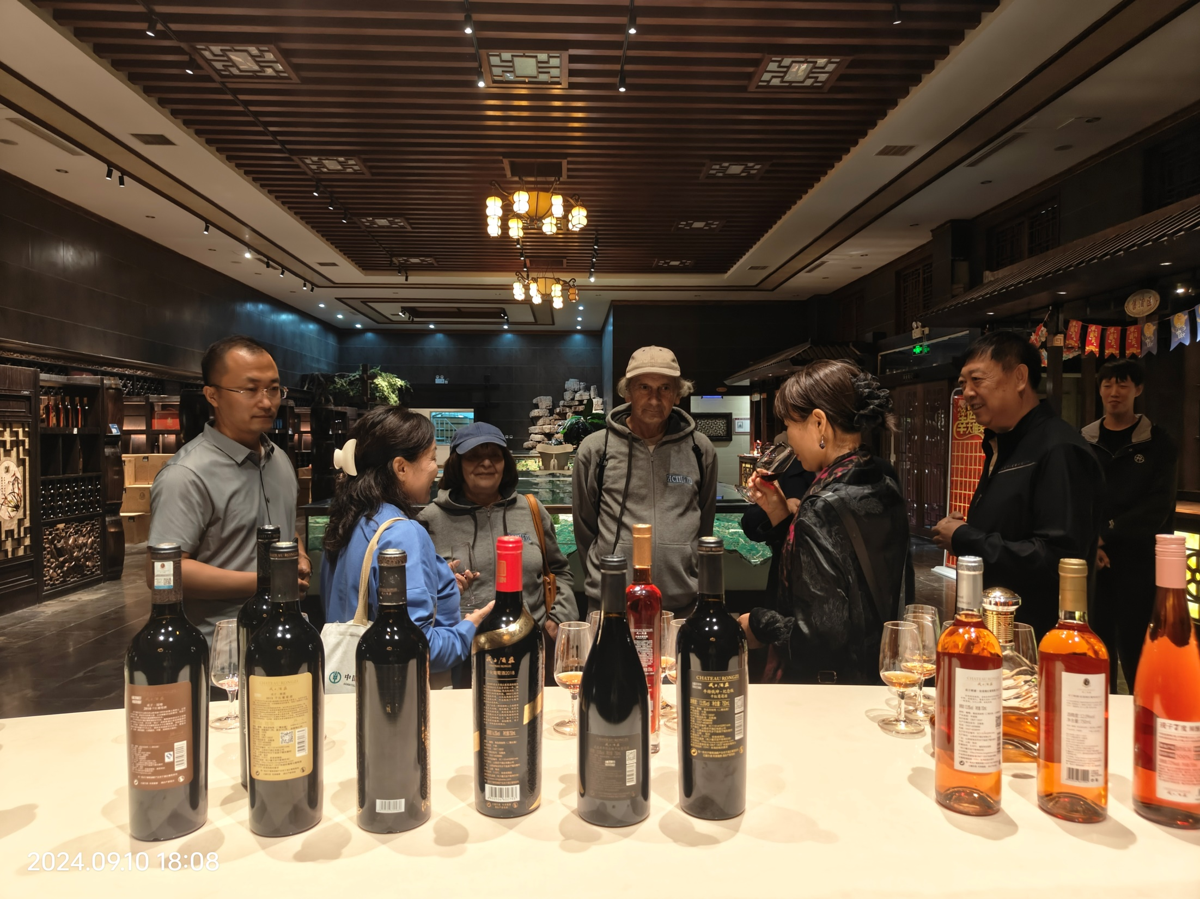
Завод виноградных вин

Slide 41
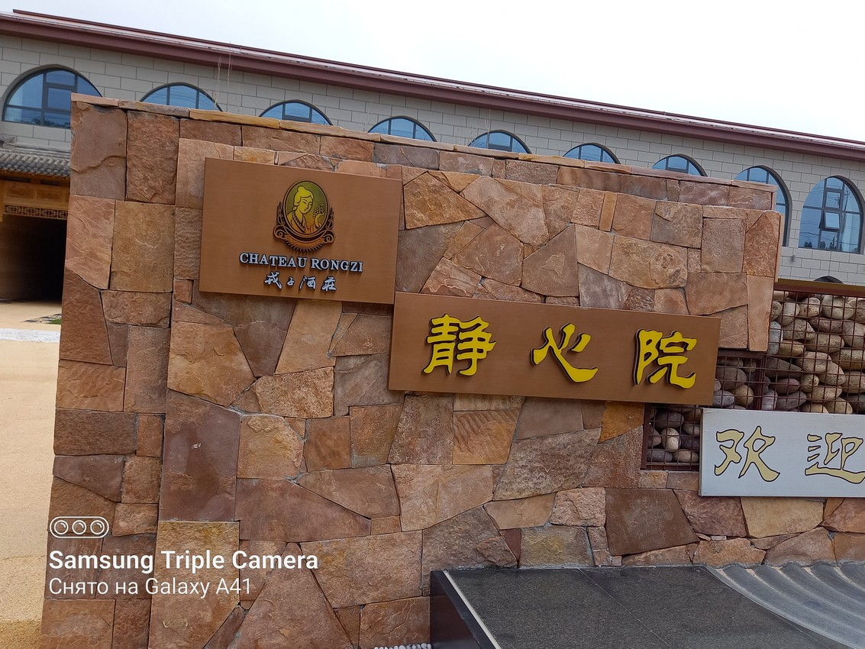
Парк-отель CHATEAU RONGZI

Slide 42
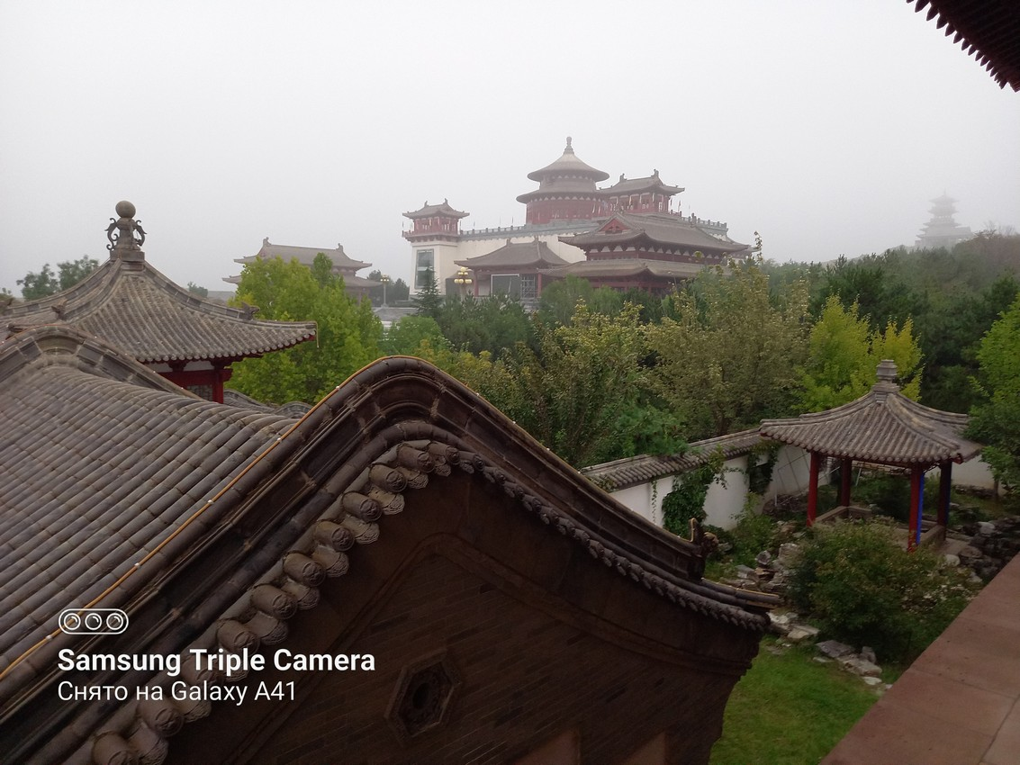
Парк-отель CHATEAU RONGZI

Slide 43
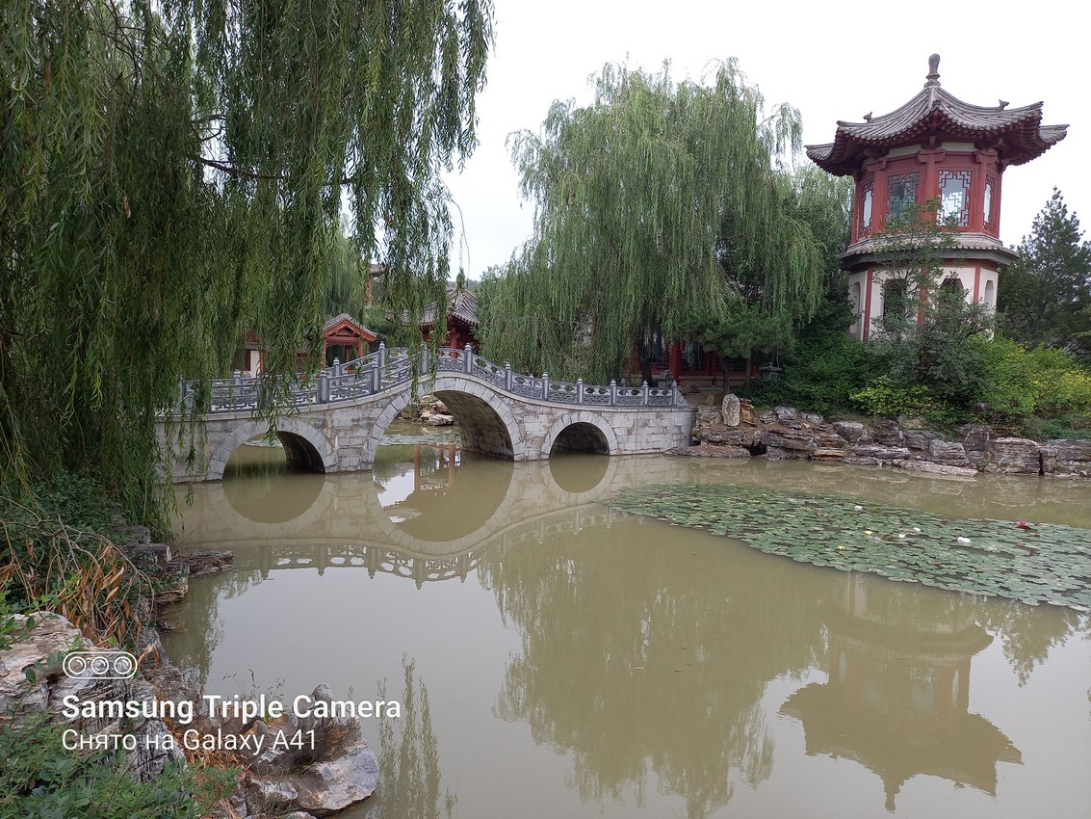
山西酒 (修改稿)
贮酒窖幽暗寂静，
山西酒酣睡不醒。
酒之魂不受局限,
穿越了王国时空,
凝视着陶潜黄菊,
仰望李太白月明。
我悄悄品尝美酒，
朝远古挥手致敬。
20240911伊戈尔
2024, 9,11 谷羽译
2024，9，12晨修改
Парк-отель CHATEAU RONGZI

Slide 44
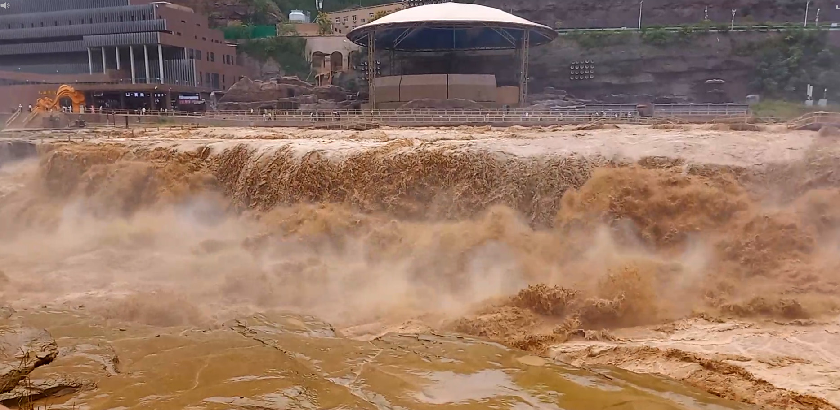
Водопад Хукоу 壶口瀑布
крупнейший на Хуанхэ и второй по величине в Китае
黄龙血
巨龙的血液是黄色。
你怎么知道,你问我？
你去壶口观赏瀑布。
听龙咆哮惊心动魄，
感受龙的威力凶猛，
目睹龙的尖牙利爪，
与飞腾的浪涛拼搏。
看见龙的鏖战了吧？
看见龙的鏖战了吧？
能把滔滔河水染黄
因黄龙血液是黄色。
2024,9,11 伊戈尔
2024,9,11 谷羽译
2024,9,12 修改

Slide 45
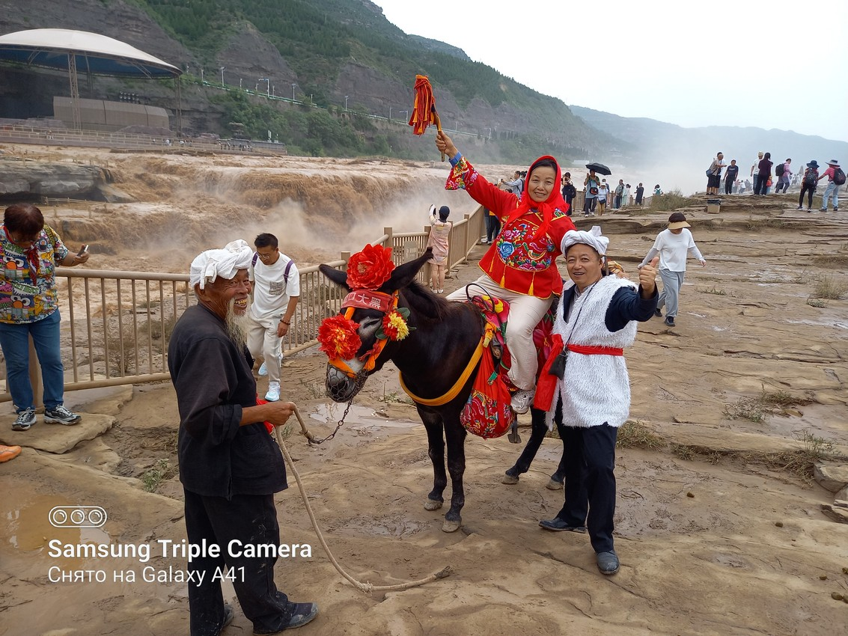
Водопад Хукоу 壶口瀑布 на Хуанхэ. Ли Цуйвэнь и Гао Сяньчжун

Slide 46
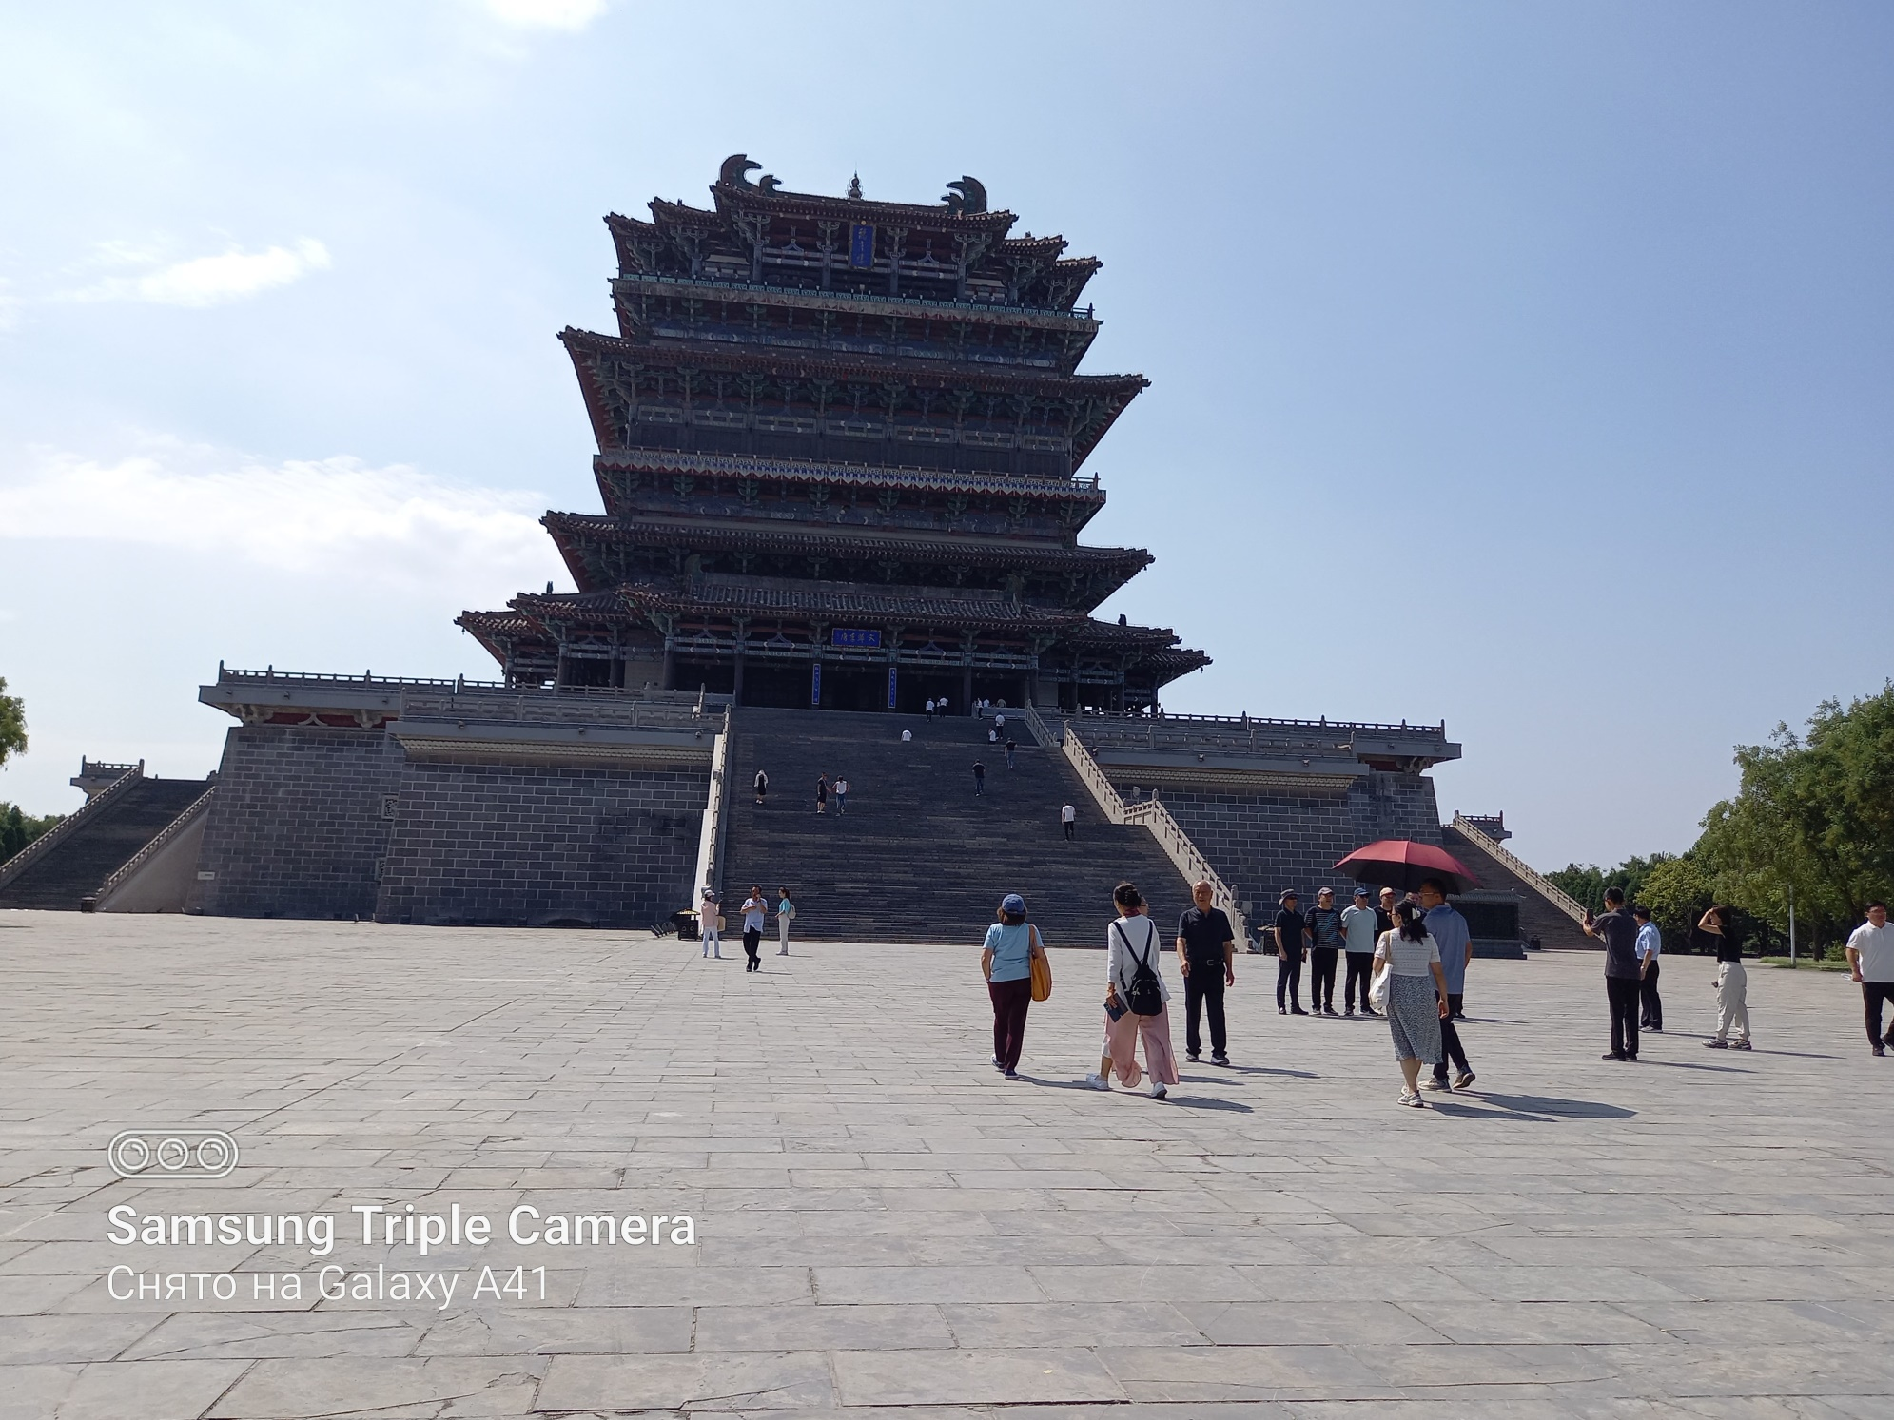
Башня аистов / Сорочья башня 鹳雀楼

Slide 47

Башня аистов / Сорочья башня 鹳雀楼
Ван Чжихуань (688-742) 王之渙
登鶴鵲樓 (白日依山盡)
Всхожу, на Сорочью Башню
白日依山盡，
黃河入海流。
欲窮千里目，
更上一層樓。
Белое солнце уходит, приникнув к горе;
А Хуанхэ в море струит свои воды.
Хочу исчерпать глазом тысячу верст:
Еще забираюсь одним этажом повыше.
(перевод академика В.М. Алексеева)
和王之涣诗《登鹳雀楼》
天下最柔弱的是水，
这句话是老子所言。
为什么诗人王之涣
呼唤我们起身登攀，
越攀越高登上顶层，
俯视楼下广袤农田
然后再往远处遥望，
黄河之水进入眼帘。
20240912 伊戈尔
2024，9，12 谷羽译

Slide 48

ЦЗИНЬ 晋
不知道怀疑与惊恐，
巨大的神龟在爬行。
神龟属于黄金部落
不受时间酸碱的侵蚀，
没有人能够把它战胜。
它由黄河的黄金铸成；
它的笔画源自洛水，
大禹在它的背上走动，
尧跳荡在它的心中，
脑海里回旋着道之龙。
它就是古代的晋国。
头顶是蓝盈盈的晴空。.
20240913 伊戈尔
从云城回太原途中
2024，9，13 谷羽译
十二行诗，包含了晋国三千年历史与传说。山西省是古代的晋国，其地形，像只神龟。罗斯诗人伊戈尔·布尔东诺夫对于中国古代的熟悉，令人赞叹！能够翻译他的诗，是我的幸运。 谷羽译后记 2024，9，13

Slide 49

Наш водитель, Гао Пэнпэн 高鹏鹏 оказался художником

Slide 50


Гора Мэншань 蒙山. Двойная пагода в храме Кайхуа 开化寺连理塔

Slide 51

Будда Мэншань на северо-западе деревни Сиди, район Цзиньюань, г. Тайюань.
Основан в период Тяньбао династии Северная Ци (около 1500 лет назад).

Slide 52


Будда Лэшань
大佛隔空对话
蒙山大佛
向乐山大佛
表达敬意:
“佛陀，吉祥！”
“善哉，兄长！”
“贤弟，你的膝盖怎么样？”
“谢谢你，兄长，
几乎已不痛不痒。”
“佛陀，善哉！”
“贤弟，吉祥！”
“你的头怎么样，兄长？”
“谢谢，贤弟，
新头映照佛光。”
乐山大佛
致敬向蒙山大佛，
蒙山大佛说：
“哦，阿弥陀佛!”
20240914伊戈尔
2024，9，13 谷羽译
2024，9，15 修改
Будда Мэншань

Slide 53

В гостях у художника Гао Пэнпэна 高鹏鹏 рассматриваем его рисунки

Slide 54




Обмениваемся подарками

Slide 55

Прощаемся с семьёй Ли Цувэнь и Гао Сяньчжуна

Slide 56

Прощаемся с художником Гао.
Летим в Циндао
表面的差异
“坐在我的木屋里,
我饮用伏特加酒，
咀嚼黑色的
脆生生的浆果。”
“坐在我的芦苇茅屋里,
我饮用白酒，
咀嚼乡下出产的
黑木耳。”
“我望着窗外笔直的松树枝上空
苍白的月亮,
跟衰老的丘特切夫相像。”
“我望着窗外弯曲的松树枝上空
苍白的月亮,
像年老的陶潜相像。”
“我想到了永恒。”
“我想到了永恒。”
“分不出表面的差异。”
“分不出表面的差异。”
“干杯，伙计！”
“干杯，伙计！”
20240916 伊戈尔
青岛，崂山，道教寺庙。
2020,9,16 谷羽译

Slide 57


Ли Цзянхуа 李江华

Slide 58



Гора Лаошань 崂山. Гигантская статуя Лао-цзы

Slide 59



Гора Лаошань 崂山. Беседа Лао-цзы и Конфуция
“高尚的善行不必传颂！”
“高尚的善行不必传颂！”
这是沙帕克利娅老太婆给孩子们唱的歌。
难道伟大的老子不是也曾这样告诫,
孔子受他教诲，一直保持沉默、沉默。
直到多年后才对他的学生们伤心地说：
“我一直听、听、听，什么都不晓得。”
2024，9，16 伊戈尔
青岛，崂山，老子纪念碑前
2024，9，16 谷羽译

Slide 60

别中国
别了，
中国，
记得：
上次
我就以为：那是最后
一次来中国。
可是缘妙不可言
时光如梭
如今我重回天朝，
与新朋，
旧友喜相逢。
这次告别，飞机即将起飞，朋友说：
“再见！再见！”
是啊，哪怕
这真是最后一次，
我也只想说，
“后会有期！”
不想，
告别中国。
20240918
自青岛赴北京途中
Прощаемся с Ли Цзянхуа

Slide 61

Чайная церемония «СЕМЬ ЧАШЕК ЧАЯ» 七碗茶

Slide 62

Чайная церемония «СЕМЬ ЧАШЕК ЧАЯ» 七碗茶
Лу Тун 卢仝 (790-835)
(Юй Чуань Цзы 玉川子)
《走笔谢孟谏议寄新茶》
«Благодарность
императорскому
советнику Мэну
за отправленный чай»

Slide 63

Чайная церемония «СЕМЬ ЧАШЕК ЧАЯ» 七碗茶

Slide 64

中国女儿
给娜塔莎
当我们遇到我们的中国女儿，
她本人已经当了妈妈。
我们俩立刻都很喜欢她，
她拉着我们的手走遍海角天涯，
好像我们是她的年迈双亲，
我们的女儿就是她。
但是很多岁月已经过去，
在火车站离别之前，
她流着眼泪说话，
说我的老伴儿就像她的妈妈，
这就意味着她是我们的女儿。
这实在奇妙，仿佛是神话，
灵泉之水滋润的花。
在遥远的乌林斯基群山，
在浩瀚的大海汪洋
一切都在流动，活水在流淌。
左岸的仙桃颜色粉红，
右边的苹果闪烁红光。
高高的云霄天鹅飞翔。
我们的小船仿佛是小小的斑点，
我们和我们的中国女儿坐在飞机上。
庄子的蝴蝶在我们之间飞舞歌唱：
“这不是梦。这不是梦。
这都是真的，这是真的……
这就是爱，大爱无疆……”
20240919北京
20200920莫斯科
2024，9，21 谷羽译

Slide 65

Спасибо за внимание!
Подробнее на сайте:
http://burdonov.ru/CHINA_2024/index.html

